Slide 1
ĐIỀU TRA SỐ
Chương 1. TỔNG QUAN
HỌC VIỆN KỸ THUẬT MẬT MÃ
KHOA AN TOÀN THÔNG TIN
===*=*=*===

Slide 2
Nội dung chính
Giới thiệu về điều tra số Cơ sở pháp lý đấu tranh với tội phạm sử dụng thiết bị số Kỹ thuật Anti - Forensics

Slide 3
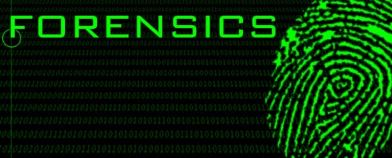
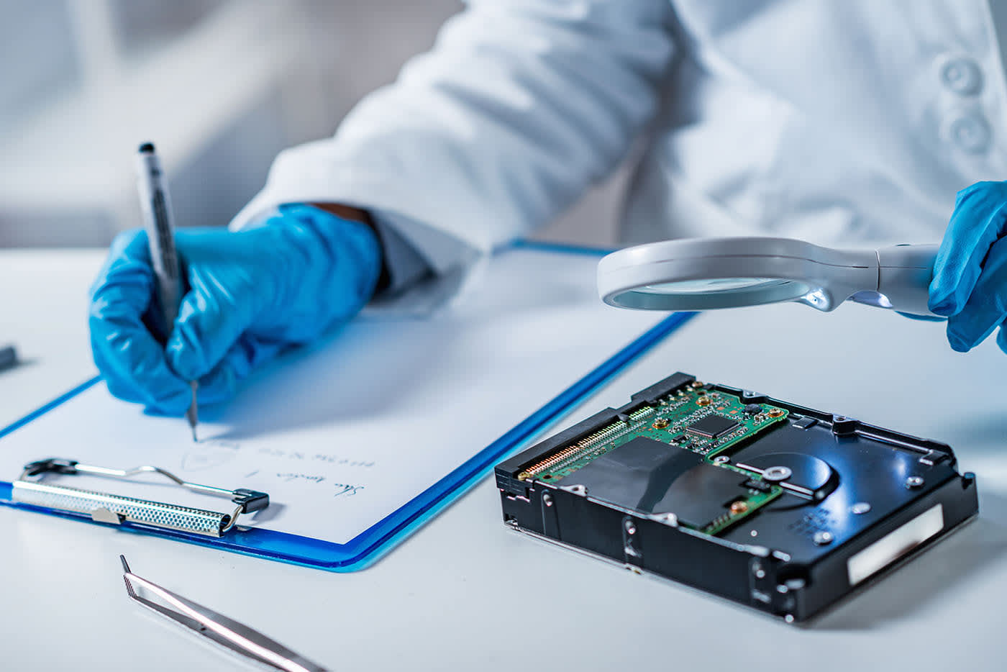
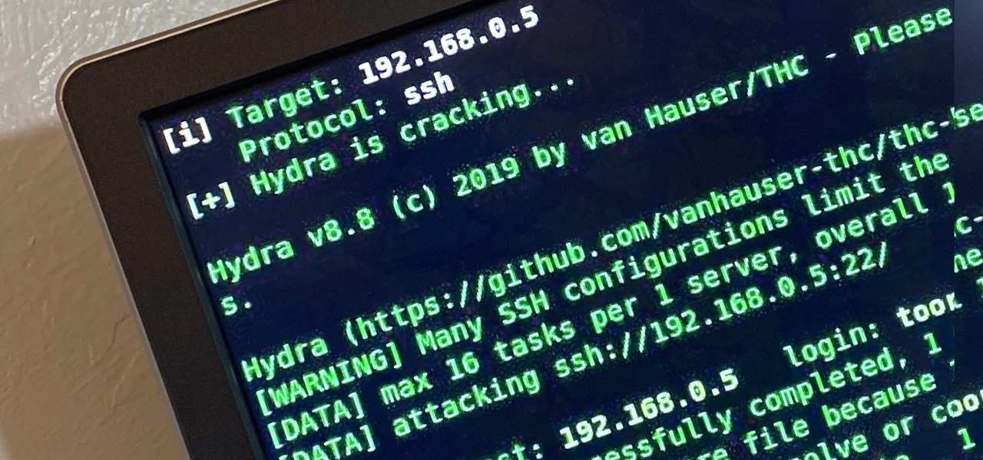
I. GIỚI THIỆU VỀ ĐIỀU TRA SỐ
1.1. Khái niệm và thuật ngữ cơ bản trong điều tra số
1.2. Lịch sử điều tra số
1.3. Phân loại điều tra số
1.4. Quy trình điều tra số
1.5. Ứng dụng của điều tra số

Slide 4
1.1 Khái niệm và thuật ngữ cơ bản
Điều tra – là một ngành khoa học, nó sử dụng những thành tựu khoa học trong lĩnh vực y học, sinh học, hoá học, vật lí học, tin học... để đáp ứng những yêu cầu của pháp luật trong hoạt động tố tụng hình sự và dân sự thông qua hoạt động điều tra và giám định khi được các cơ quan trưng cầu.
Điều tra là thu thập tài liệu, số liệu tình hình phản ánh thực tế khách quan về một mặt hoặc nhiều mặt, bằng các hình thức biện pháp chuyên môn
Điều tra số là điều tra, tìm kiếm và phân tích thông tin trên hệ thống máy tính để tìm kiếm các bằng chứng số.
Điều tra số (còn gọi là khoa học điều tra số) là một nhánh của ngành khoa học điều tra với mục đích truy tìm và phân tích các dữ liệu trong các thiết bị số để tìm ra các bằng chứng số (Digital Evidence)
Notes:
-

Slide 5
1.1 Khái niệm và thuật ngữ cơ bản
Điều tra số sử dụng các phương pháp, công cụ kỹ thuật khoa học đã được chứng minh để bảo quản, thu thập, xác nhận, chứng thực, phân tích, giải thích, lập báo cáo và trình bày lại những thông tin thực tế từ các nguồn kỹ thuật số với mục đích tạo điều kiện hoặc thúc đẩy việc tái hiện lại các sự kiện, nhằm tìm ra hành vi phạm tội hay hỗ trợ cho việc dự đoán các hoạt động trái phép gây gián đoạn quá trình làm việc của hệ thống.
Điều tra số là sự kết hợp hiệu quả giữa khoa học, công nghệ thông tin và pháp luật.
Mục tiêu chính của các nhà điều tra số không chỉ là tìm ra tội phạm mà còn tìm ra các bằng chứng và trình bày các bằng chứng để có thể dẫn ra hành động pháp lý của tội phạm.
Dấu vết: là những phản ánh vật chất được hình thành và tồn tại trong mối quan hệ với vụ việc và được phát hiện, thu thập, nghiên cứu, sử dụng theo quy định của pháp luật
Dữ liệu điện tử (Theo điều 99 Bộ luật tố tụng hình sự năm 2015 quy định): Dữ liệu điện tử là ký hiệu, chữ viết, chữ số, hình ảnh, âm thành hoặc dạng tương tự được tạo ra, lưu trữ, truyền đi hoặc nhận được bởi phương tiện điện tử.
Dấu viết điện tử: là những phản ánh vật chất được lưu giữ dưới dạng tín hiệu điện tử
Notes:
- Chủ thể tiến hành là những cán bộ điều tra, cơ quan điều tra có thẩm quyền
- Trong quá trình điều tra chỉ được áp dụng những biện pháp, những phương tiện theo quy định của pháp luật để làm rõ hành vi, kết quả điều tra có giá trị pháp lý.
- Công tác điều tra số không thể thiếu trong cuộc chiến chống tội phạm sử dụng công nghệ cao hiện nay

Slide 6
1.1 Khái niệm và thuật ngữ cơ bản
Chứng cứ là những gì có thật, được thu thập theo trình tự, thủ tục được quy định mà cơ quan điều tra, viện kiểm sát hay tòa án dùng làm căn cứ để xác định có hay không có hành vi phạm tội , người thực hiện hành vi phạm tội cũng như những tình tiết khác cần thiết cho việc giải quyết tính đúng đắn của vụ án.
Chứng cứ điện tử (Bằng chứng số) là thông tin và dữ liệu có giá trị điều tra được lưu trữ hoặc truyền đi bởi một máy tính, mạng máy tính hoặc thiết bị điện tử kỹ thuật số khác
Chứng cứ điện tử là các chứng cứ ở dạng thức số, nó được khôi phục, hay được tìm thấy trong các thiết bị số
Thiết bị số: Thiết bị điện tử có khả năng lưu trữ dữ liệu, xử lý và truyền nhận dữ liệu bên trong thiết bị cũng như giao tiếp kết nối với hệ thống mở
Giá trị chứng cứ của dữ liệu điện tử được xác định căn cứ vào cách thức khởi tạo, lưu trữ hoặc truyền gửi dữ liệu điện tử; cách thức bảo đảm và duy trì tính toàn vẹn của dữ liệu điện tử; cách thức xác định người khởi tạo và các yêu tố phù hợp khác.
Notes:
- Dữ liệu điện tử được thu thập từ phương tiện điện tử, mạng máy tính, mạng viễn thông, trên đường truyền, và các nguồn điện tử khác.
- Thuật ngữ dữ liệu điện tử được sử dụng rất phổ biến trong các tài liệu chuyên môn cũng như phương tiện thông tin đại chúng. Theo nghĩa phổ thống thì mọi thông tin được lưu trữ trong các thiết bị điện tử được gọi là dữ liệu. Trong CNTT thì dữ liệu được hiểu là những thông tin được máy tính lưu trữ, xử lý, truy xuất theo yêu cầu của người dung hoặc theo các chương trình hoạt động trên máy. Trong kỹ thuật nói chung thì dữ liệu được hiểu là chứa trong những vật mang tin được tạo ra bằng việc biến đổi các loại hình thông tin khác sang thông tin dung tín hiệu số. Như vậy trong mỗi lĩnh vực và hoàn cảnh cụ thể định nghĩa về dữ liệu điện tử có thể được sử dụng theo một cách khác nhau.

Slide 7
1.1 Khái niệm và thuật ngữ cơ bản
Trước khi chấp nhật chứng cứ điện tử như các loại chứng cứ “truyền thống khác” nó phải thỏa mãn các đặc tính sau:
1. Tính thừa nhận (Admissible): Phải được thẩm phán thừa nhận, tức là, chứng cứ có thể được sử dụng trước tòa và những nơi khác
2. Tính xác thực (Authentic): Phải đảm bảo tính xác thực
3. Tính tin cậy (Reliable): Làm cho thẩm phán hoàn toàn tin cậy vào tính xác thực và tính chính xác của chứng cứ
4. Tính đáng tin (Believable): Chứng cứ điện tử phải rõ rang, dễ hiểu và đáng tin với thẩm phán

Slide 8
1.1 Khái niệm và thuật ngữ cơ bản
* Các nguyên tắc cần tuân thủ trong điều tra số:
1. Không làm thay đổi thông tin về hoạt động phạm tội của đối tượng được lưu giữ trong máy tính hoặc bộ nhớ của các thiết bị điện tử khác
2. Việc ghi lại dữ liệu phải được thực hiện đúng quy trình; phải sử dụng các công cụ, thiết bị bảo đảm tính khoa học và có thể kiểm chứng được; bảo vệ tính nguyên vẹn của dữ liệu điện tử trong bộ nhớ của thiết bị điện tử thông qua khả năng chống ghi ngược của công cụ, phương tiện thu thập dữ liệu điện tử
3. Tính khách quan, tính nguyên trạng và tính kiểm chứng được của chứng cứ phải được chứng minh trước tòa. Phải chứng minh được quá trình khôi phục dữ liệu, tìm được chứng cứ; khi cần thiết có thể lặp lại quá trình đi tới kết quả tương tự như trình bày tại tòa
4. Khi phải tiếp cận với thông tin gốc được lưu trữ trong máy tính hoặc trong các thiết bị lưu trữ điện tử thì người thực hiện hoạt động này phải là những chuyên gia, cán bộ kỹ thuật được đào tạo, tập huấn chuyên sâu về thu thập, phục hồi, phân tích dữ liệu điện tử

Slide 9
1.1 Khái niệm và thuật ngữ cơ bản
* Với riêng từng hoạt động, cần lưu ý các nguyên tắc:
- Đối với hoạt động thu thập dữ liệu:
+ Toàn bộ quá trình và kết quả khám xét trong đó có hoạt động thu thập dữ liệu phải được ghi biên bản đầy đủ, ghi lại tất cả các hoạt động có liên quan đến việc thu thập dữ liệu điện tử
+ Việc thu thập những dữ liệu liên quan đến vụ án phải được thực hiện ngay tại hiện trường với những dữ liệu đã mất (dữ liệu trong RAM, điện thoại di động…)
+ Sử dụng các công cụ, phần mềm đảm bảo về mặt pháp lý để tiến hành thu thập những dữ liệu ngay tại hiện trường
+ Trong trường hợp thu thập sau khi thu giữ vật chứng, quá trình mở niêm phong vật chứng cần thực hiện đúng trình tự, thủ tục theo quy định
+ Hoạt động thu thập cần phải được thực hiện bởi đội ngũ chuyên gia kỹ thuật, đảm bảo hoạt động có tính khoa học, khách quan

Slide 10
1.1 Khái niệm và thuật ngữ cơ bản
* Với riêng từng hoạt động, cần lưu ý các nguyên tắc:
- Đối với hoạt động phục hồi, phân tích dữ liệu:
+ Việc tiến hành mở niêm phong các thiết bị điện tử phải được tiến hành theo đúng trình tự, thủ tục
+ Khi tiến hành phục hồi cần thực hiện trên bản sao nguyên vẹn của dữ liệu gốc, để tạo ra bản sao nguyên vẹn cần sử dụng các thiết bị chuyên dụng đã được công nhận, kiểm chứng trên thế giới
+ Quá trình thực hiện phục hồi, phân tích phải sử dụng các công cụ, phần mềm đã được công nhận, kiểm chứng trên thế giới
+ Quá trình phục hồi, phân tích dữ liệu phải đảm bảo tính khách quan, khoa học bởi một đội ngũ chuyên gia, cán bộ kỹ thuật được đào tạo bài bản

Slide 11
1.1 Khái niệm và thuật ngữ cơ bản
Đặc điểm của dữ liệu điện tử
- Dữ liệu điện tử là những thông tin tồn tại trên các thiết bị lưu trữ điện tử
- Dữ liệu điện tử có thể được xem, sửa, sao chép, truyền đi.
- Dữ liệu điện tử có thể bị xóa bởi sự chủ ý của người sử dụng hoặc do điều kiện khách quan khác như: virus, hệ điều hành bị hỏng…
- Dữ liệu điện tử có thể được mã hóa, ẩn đi bởi sự chủ ý của người dung
- Dữ liệu điện tử có thể bị hư hỏng, phá hủy khi thiết bị lưu trữ bị hỏng học một cách khách quan do khâu bảo quản không tốt, hoặc do thời tiết, khí hậu tác động. Hoặc người dung có thể phá hủy bằng cách đập vỡ, đốt cháy.
Notes:
- Dữ liệu điện tử được thu thập từ phương tiện điện tử, mạng máy tính, mạng viễn thông, trên đường truyền, và các nguồn điện tử khác.
- Thuật ngữ dữ liệu điện tử được sử dụng rất phổ biến trong các tài liệu chuyên môn cũng như phương tiện thông tin đại chúng. Theo nghĩa phổ thống thì mọi thông tin được lưu trữ trong các thiết bị điện tử được gọi là dữ liệu. Trong CNTT thì dữ liệu được hiểu là những thông tin được máy tính lưu trữ, xử lý, truy xuất theo yêu cầu của người dung hoặc theo các chương trình hoạt động trên máy. Trong kỹ thuật nói chung thì dữ liệu được hiểu là chứa trong những vật mang tin được tạo ra bằng việc biến đổi các loại hình thông tin khác sang thông tin dung tín hiệu số. Như vậy trong mỗi lĩnh vực và hoàn cảnh cụ thể định nghĩa về dữ liệu điện tử có thể được sử dụng theo một cách khác nhau.

Slide 12
1.1 Khái niệm và thuật ngữ cơ bản
Phạm vi của hoạt động thu thập dữ liệu điện tử
- Không gian: Hoạt động thu thập dữ liệu điện tử được thực hiện ngay tại hiện trường vụ án và tại phòng thí nghiệm. Công tác khám xét và thu thập dữ liệu điện tử đôi khi không chỉ tiến hành ở một nơi mà có thể là nhiều nơi có liên quan khác
- Thời gian: Hoạt động thu thập dữ liệu điện tử được thực hiện ngay tại thời điểm bắt, khám xét nơi thực hiện tội phạm và thực hiện ngay sau khi mở niêm phong vật chứng tại phòng thí nghiệm
- Nội dung: Thu thập toàn bộ những dữ liệu cần thiết ngay tại hiện trường vụ án hoặc có thể tiến hành thu thập trên bản sao chép nguyên vẹn dữ liệu gốc của các thiết bị điện tử là vật chứng của vụ án
Notes:
Trong quá trình tiến hành hoạt động thu thập, phục hồi, phân tích dữ liệu điện tử, điều tra viên và cán bộ kỹ thuật cần xác định chính xác phạm vi để tiến hành hoạt động này nhằm đảm bảo những nguyên tắc cơ bản, đồng thời đảm bảo dữ liệu thu thập được đầy đủ, tránh bị mất mát, thiếu sot, giá trị chứng cứ của dữ liệu điện tử để chứng minh tội phạm được đảm bảo. Phạm vi để tiến hành hoạt động này được xác định ở ba phương diện: Không gian, thời gian và nội dung

Slide 13
1.1 Khái niệm và thuật ngữ cơ bản
Phạm vi của hoạt động phục hồi, phân tích dữ liệu điện tử
- Không gian: Hoạt động phục hồi, phân tích dữ liệu điện tử được thực hiện tại phòng thí nghiệm của lực lượng chuyên trách.
- Thời gian: Hoạt động này được tiến hành ngay sau khi mở niêm vật chứng theo đúng trình tự thủ tục. Thời gian để hoàn thành quá trình phục hồi, phân tích dữ liệu tùy thuộc vào dung lượng lưu trữ của thiết bị, số lượng vật chứng mà cơ quan điều tra thu giữ được của vụ án đang được tiến hành điều tra
- Nội dung: Dữ liệu cần phục hồi, phân tích gồm toàm bộ thông tin tồn tại trong các bộ nhớ của thiết bị điện tử thu giữ được có liên quan đến hoạt động phạm tội của đối tượng. Dữ liệu đó có thể được đối tượng chủ động xóa, mã hóa hoặc ẩn giấu, thay đổi nội dung…
Điều tra viên phải xác định rõ cần phục hồi những loại dữ liệu nào
Nhiệm vụ của điều tra số: Áp dụng sự hiểu biết về khoa học công nghệ để truy tìm – khôi phục, khảo sát, phân tích các bằng chứng có nguồn gốc số.
Notes:
Bằng chứng phải có giá trị pháp lý trước tòa. Điều tra viên thường sử dụng các chương trình, công cụ, kỹ thuật hoạt động dựa trên máy tính để tìm ra bằng chứng trong một khoảng thời gian ngắn nhất nhưng với tính xác thực và độ tin cậy cao nhất.

Slide 14
1.1 Khái niệm và thuật ngữ cơ bản
Đặc thù của điều tra số:
- Lượng dữ liệu cần phân tích thường rất lớn
- Dữ liệu thường không còn nguyên vẹn, bị thay đổi, phân mảnh, giả mạo hay bị lỗi. Bảo quản dữ liệu khó khan, dữ liệu thu được có thể có tính toàn vẹn cao, chỉ một thay đổi nhỏ cũng có thể làm ảnh hưởng đến toàn bộ dữ liệu
- Dữ liệu phục vụ điều tra có thể gồm nhiều loại khác nhau: file hệ thống, ứng dụng…
- Chủ thể cần điều tra số: Gói tin trên mạng, gói tin có thể bị mã hóa, file dữ liệu…
- Xác định tội phạm khó khan, có thể tìm ra được thông tin về tội phạm (IP, email, profile…) nhưng để xác định được đối tượng thật ngoài đời cần sử dụng nhiều biện pháp khác
Notes:
- Nếu dữ liệu chỉ ở dạng text - file log dung lượng vài chục Mb nhưng cho 1 lượng thông tin rất lớn

Slide 15
1.1 Khái niệm và thuật ngữ cơ bản
Các công việc cần tiến hành trong điều tra số
- Kiểm soát hệ thống để chắc chắn rằng thiết bị và dữ liệu được an toàn.
- Tìm kiếm tất cả các tập tin có trong hệ thống, bao gồm cả những tập tin đã được mã hóa, bảo vệ bằng mật khẩu, được ẩn hoặc bị xóa nhưng chưa bị ghi đè.
- Khôi phục lại càng nhiều thông tin bị xóa càng tốt
- Tìm kiếm thông tin của tất cả các tập tin bị ẩn, Giải mã và truy cập các tập tin được bảo vệ
- Phân tích các khu vực đặc biệt trên ổ đĩa máy tính, bao gồm cả các phần thường khó có thể tiếp cận
- Ghi lại tất cả các bước của quá trình
Notes:
- Điều này có nghĩa điều tra viên cần phải nắm quyền bảo mật để không có một cá nhân nào có thể truy cập máy tinh và thiết bị lưu trữ đang được kiểm tra. Nếu hệ thống thiết bị có kết nối internet, điều tra viên phải kiểm soát được kết nối này
- Điều tra viên nên sao chép lại tất cả các tập tin của hệ thống, bao gồm các tập tin có trong ổ đĩa hay tập tin từ các ổng cứng cắm ngoài. Bởi khi truy cập các tập tin có thể thay đổi nó nên nhân viên điều tra chỉ nên làm việc với các bản copy của các tập tin khi tìm kiếm bằng chứng. Bản nguyên gốc cần được bảo quản và không được động đến.
- Ghi lại tất cả các bước của quá trình: Điều nay rất quan trọng đối với điều tra viên để cung cấp bằng chứng rằng công việc điều tra của họ thực hiện có bảo vệ thông tin hệ thống máy tính mà không làm thay đổi hoặc hỏng chúng. Một vụ điều tra và thủ tục tố tụng có thể mất tới hàng năm, nếu không có tài liệu xác thực, bằng chứng thậm chí không được chấp nhận. Những tài liệu xác thực này không chỉ bao gồm tập tin và dữ liệu khôi phục từ hệ thống mà còn bao gồm cả bản vẽ hệ thống nơi tập tin được mã hóa hoặc được ẩn. Thậm chí, khi quá trình điều tra hoàn tất, công việc của điều tra viên vẫn chưa xong. Anh ta có thể vẫn phải chứng thực trước tòa.
- Tất cả các công việc trên đều quan trọng, nhưng công việc số 1 là quan trọng nhất. Nếu điều tra viên không thể kiểm soát toàn bộ hệ thống máy tính, những dữ liệu, chứng cứ thu thập được sẽ không được tòa công nhận.

Slide 16
1.2 Lịch sử điều tra số
Lịch sử điều tra số
- Trước năm 1970: tội phạm liên quan đến máy tính đã được xử lý bằng pháp luật hiện hành
- Tội phạm máy tính đầu tiên được ghi nhận trong Luật tội phạm máy tính Florida năm 1978
- Giai đoạn 1980 – 1990
+ Năm 1980: Luật liên bang Mỹ mới có các điều luật kết hợp với hành vi phạm tội liên quan đến máy tính
+ Canada là quốc gia đầu tiên thực thi các luật về tội phạm máy tính năm 1983
+ Mỹ có luật về gian lận và lạm dụng máy tính năm 1986
+ Úc thực thi các luật về tội phạm máy tính năm 1989
+ Anh có luật quy định về các hành vi lạm dụng máy tính năm 1990
+ Ra đời thuật ngữ “Computer Forensic”
- Năm 2000s: công bố ISO 17025 đề cập đến các yêu cầu chung về thẩm quyền giám định với phòng thí nghiệm tiêu chuẩn năm 2005
+Hiệp định về tội phạm máy tính có hiệu lực năm 2004 với 43 quốc gia

Slide 17
1.2 Lịch sử điều tra số
Lịch sử điều tra số
- Tại Việt Nam:
+ Bộ luật tố tụng hình sự 2015 đã quy định về chứng cứ (điều 86), quy định dữ liệu điện tử là một nguồn của chứng cứ (điều 87), quy định chi tiết về dữ liệu điện tử (điều 99), quy định về thu thập phương tiện điện tử, dữ liệu điện tử (điều 107)
Notes:
Dữ liệu điện tử được coi là nguồn của chứng cứ được coi là bước tiến quan trọng trong quá trình hoàn thiện quy chế pháp lý, một bước đi tạo nền tảng vững chắc cho quy trình ban hành một quy phạm pháp luật mang tính thực tiễn cao

Slide 18
1.3. Phân loại điều tra số
Phân loại điều tra số
- Điều tra máy tính (computer forensics)
- Điều tra mạng (network forensics)
- Điều tra thiết bị di động (mobile device forensics)
Notes:
Dữ liệu điện tử được coi là nguồn của chứng cứ được coi là bước tiến quan trọng trong quá trình hoàn thiện quy chế pháp lý, một bước đi tạo nền tảng vững chắc cho quy trình ban hành một quy phạm pháp luật mang tính thực tiễn cao

Slide 19
1.4. Quy trình điều tra số

Slide 20
1.4. Quy trình điều tra số
Chuẩn bị
Ảnh hóa
Phân tích
Báo cáo

Slide 21
1.4. Quy trình điều tra số
Chuẩn bị (Preparation): Giai đoạn này thực hiện việc mô tả lại thông tin hệ thống, những gì đã xảy ra, các dấu hiệu, để xác định phạm vi điều tra, mục đích cũng như các tài nguyên cần thiết sẽ sử dụng trong suốt quá trình điều tra
Ảnh hóa (Acquisition): Đây là bước tạo ra một bản sao dữ liệu, thiết bị số liên quan đến điều tra truy vết một vụ án số (ổ cứng, bộ nhớ, thẻ nhớ, gói tin…) để phục vụ cho công tác điều tra số
Phân tích (Analysis): là giai đoạn các chuyên gia sử dụng các phương pháp nghiệp vụ, các kỹ thuật cũng như công cụ khác nhau để trích xuất, thu thập và phân tích các bằng chứng thu được.
Notes:
1. Chuẩn bị
Ở giai đoạn này việc kiểm tra xác minh cung cấp một cái nhìn bao quát về các thông tin liên quan đến hệ thống bị tấn công, thông tin về hạ tầng mạng, các cơ chế bảo vệ hệ thống đó, các ứng dụng ngăn chạn virus trên hệ thống, cũng như các thiết bị mạng (IDS, firewall…) đang được triển khai
- Sau khi hoàn thành nhiệm vụ kiểm tra xác minh, chúng ta sẽ tiến hành mô tả chi tiết các thông tin về hệ thống như thời gian hệ thống bị tấn công, đặc điểm phần cứng, hệ điều hành đang sử dụng, phần mềm đang cai trên hệ thống, danh sách người dung và nhiều thông tin hữu ích khác liên quan tới hệ thống. Một phần của những dữ liệu này sẽ được lấy ra khỏi hệ thống bằng việc sử dụng các phần mềm phục vụ cho quá trình điều tra, vì việc điều tra không thể thực hiện ngay trên hệ thống được xem là mục tiêu của tấn công được, bởi vì hệ thống có thể đã được cài đặt các phần mềm độc hại…
2. Ảnh hóa
- Giai đoạn này rất quan trọng cho quá trình phân tích, điều tra một hệ thống máy tính bị tấn công. Tất các những thông tin máy tính có sẵn phải được đưa vào một môi trường điều tra an toàn để thực hiện công việc điều tra, phân tích, đây là việc làm rất quan trọng bởi vì nó phải đảm bảo được rằng những chứng cứ thu được ban đầu cần phải đảm bảo được tính toàn vẹn.
Tất cả các dữ liệu thu được từ hệ thống (bộ nhớ, tiến trình, kết nối mạng, phân vùng đĩa…) phải được ghi lại và ký mã bởi các thuật toán như MD5 hoặc SHA1 để đảm bảo tính toàn vẹn chứng cứ, trước khi bắt đầu điều tra thì người thực hiện nhiệm vụ phân tích điều tra sẽ kiểm tra độ tin cậy của chứng cứ dựa vào thông tin mà các chuỗi MD5 hay SHA1 cung cấp. Nhằm tránh việc gian lận và cài đặt, làm giả các chứng cứ đánh lạc hướng điều tra.
3. Phân tích
Thiết lập mốc thời gian và phân tích: Sau khi thu thập xong chứng cứ tất cả các dữ liệu được cách ly trong một môi trường điều tra an toàn và nhiệm vụ tiếp theo của quá trình thực hiện phân tích là thiết lập tập tin thời gian. Việc thiết lập tập tin thời gian giúp người thực hiện công việc điều tra theo dõi lại các hoạt động của hệ thống (hiển thị ra thời gian cuối cùng mà một tập tin thực thi được chạy, các tập tin hoặc thư mục được tạo/xóa trong thời gian qua và qua đó có thể giúp người điều tra hình dung, phỏng đoán được sự hiện diện của các kịch bản hoạt động).
Phân tích phương tiện truyền dữ liệu của hệ điêu hành:Từ các kết quả thu được bởi việc phân tích thời gian, chúng ta tiến hành bắt đầu phân tích phương tiện truyền thông để tìm kiếm các đầu mối phía sau một hệ thống bị thỏa hiêp. Bộ công cụ có sẵn để phục vụ cho việc phân tích phụ thuộc vào một số nhân tố như: Nền tảng phần mềm được sử dụng trong máy tính phục vụ điều tra; Nền tảng phần mềm được sử dụng trong các hệ thống mục tiêu của việc phân tích; Môi trường phân tích.
Trong giai đoạn này, việc phân tích để kiểm tra kỹ các lớp phương tiện truyền thông (vật lý, dữ liệu, siêu dữ liệu, hệ thống tập tin và tên tập tin…) để tìm kiếm bằng chứng về việc cài đặt các tập tin nghi ngờ, các thư mục được thêm vào/gỡ bỏ.
Tìm kiếm chuỗi: Với những gì đã thu thập được, người phân tích có thể bắt đầu tìm kiếm các chuỗi cụ thể chứa bên trong các tập tin để tìm kiếm những thông tin hữu ích như địa chỉ IP, địa chỉ Email… để từ đó truy tìm dấu vết tấn công.
Khôi phục dữ liệu: Sau khi thực hiện xong giai đoạn phân tích các phương tiện truyền thông, chuyên viên điều tra hoàn toàn có thể tìm kiếm những dữ liệu từ chứng cứ đã được ghi lại và trích xuất ra các dữ liệu chưa được phân bổ trong ngăn xếp, sau đó phục hồi lại bất kỳ tập tin nào đã bị xóa. Tìm kiếm không gian trống (trong môi trường windows) hoặc tìm trong không gian chưa phân bố dữ liệu có thể khám phá ra nhiều tập tin phân mảnh, đó có thể là đầu mối về các hành động xóa tập tin, thời gian được xóa… Việc nắm bắt được thời gian tập tin bị xóa là một trong những thông tin quan trọng liên quan đến các hoạt động tấn công đã xảy ra trên hệ thống (ví dụ xóa các bản ghi liên quan đến quá trình thâm nhập hệ thống)
4. Báo cáo

Slide 22
1.4. Quy trình điều tra số
Báo cáo (Reporting): Sau khi thu thập được những chứng cứ có giá trị và có tính thuyết phục thì tất cả phải được tài liệu hóa lại rõ ràng, chi tiết và viết báo cáo lại cho bộ phận có trách nhiệm xử lý chứng cứ thu được. Công việc viết báo cáo bao gồm thu thập dữ liệu, phân tích và đưa ra những suy luận logic, thông thường đây là bước cơ bản cho việc các cấp có thẩm quyền đưa ra quyết định và hành động. Bản báo cáo là một văn bản trình bày những dữ kiện và phân tích để chuyển tải thông tin dưới dạng kiến thức. Hiện nay đã có những công cụ giúp cho Pháp chứng viên tổng hợp thông tin và giúp viết các báo cáo pháp chứng kỹ thuật số.
Notes:
- Quá trình chuẩn bị viết báo cáo: Pháp chứng viên cần biết cách viết báo cáo pháp chứng kỹ thuật như thế nào cho hiệu quả hoặc sử dụng các công cụ làm báo cáo pháp chứng kỹ thuật để có một bản báo cáo trình bày hoặc "bán“ sản phẩm của mình một các tốt nhất. Khi viết một báo cáo pháp chứng kỹ thuật số, người Pháp chứng viên cần suy nghĩ kỹ về nội dung báo cáo, phương pháp và đối tượng sẽ đọc báo cáo của mình.
- Mục đích của bản báo cáo pháp chứng số: Người Pháp chứng viên cần phải hãy tự hỏi mình ra lý do để mình viết báo báo và mục đích viết bản báo cáo là gì, đối tượng nhận báo cáo là ai, báo cáo liên quan đến một vụ án (case) nào. Khi mục đích của bản báo cáo đã rõ ràng, người Pháp chứng viên có thể xác định được mục tiêu để viết báo cáo. Mục tiêu cần được nêu rõ trong bản báo cáo và mục tiêu xác định chính xác về những gì mà Pháp chứng viên cần phải đạt được trong báo cáo.
- Xác định phạm vi của báo cáo: Phạm vi của báo cáo cần phải xác định căn cứ vào đối tượng sử dụng báo cáo như cấp trên, tòa án…
+ Cung cấp dữ liệu (các sự kiện), không phân tích hay bình luận.
+ Cung cấp thông tin (dữ liệu và phân tích) liên quan đến vụ án cần giải quyết.
+ Đề xuất quyết định dựa trên các bằng chứng số hay kiến thức tổng hợp.
+ Trình bày cách thức khởi xướng triển khai hành động liên quan và đề xuất người thực hiện.
- Cấu trúc bản báo cáo pháp chứng số: Báo cáo pháp chứng số phải có các mức độ chi tiết lựa chọn đa dạng và nên tách riêng các phần trình bầy bằng chứng số, phân tích và các kết luận và kiến nghị. Các bằng chứng số có thể trình bầy như các bản phụ lục kèm theo bản báo cáo. Trong các phụ lục, thông tin có mức độ chi tiết cao nhất và hữu ích đối với người có nhu cầu tham khảo hoặc các chuyên gia. Các kết luận và kiến nghị của Pháp chứng viên cơ bản thường dựa trên những nhận định mang tính chủ quan, tuy nhiên khi đọc các phần trình bầy bằng chứng số và phân tích thì người đọc có thể tự hình thành ý kiến riêng của mình
- Trình bày các bằng chứng số trong báo cáo: Cần có sự thống nhất trong các bằng chứng số. Các bằng chứng số và sự kiện đưa ra phải xác thực và được kiểm tra cẩn thận. Nếu có điều gì không chắc chắn về bằng chứng số mà người pháp chứng viên không thể xác minh thì cần nêu rõ trong bản báo cáo. Bản báo cáo của người Pháp chứng viên sử dụng các bằng chứng số sai sẽ không có giá trị, người Pháp chứng viên sẽ phải chịu trách nhiệm về pháp lý đối với những thông tin sai lạc.
- Ví dụ Forensic Toolkit (FTK) là một phần mềm pháp chứng được phát triển bởi AccessData và được chấp nhận rộng rãi trên thế giới là một công cụ chuẩn cho pháp chứng số. Đặc trưng của phần mềm là có thể trình bầy các thông tin dưới dạng đồ họa và cho khả năng phân tích dữ liệu nhanh.
- Kết luận và kiến nghị trong báo cáo: Sau khi phân tích trình bày những thông tin liên quan đến vấn đề. Pháp chứng viên cần có các đánh giá và đưa ra kiến nghị (nếu cần thiết) về các quyết định và hành động tiếp theo. Pháp chứng viên có thể đưa ra các đánh giá các giải pháp có thể và đưa ra lựa chọn các giải pháp tối ưu. Các kết luận và kiến nghị có thể thường dựa trên những nhận định có tính chủ quan của pháp chứng viên.

Slide 23


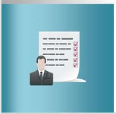
II. Quy trình điều tra (THEO CHFI)
Giai đoạn trước điều tra Xem xét các nhiệm vụ trước khi bắt đầu điều tra Chuẩn bị phòng lab, máy tính, công cụ điều tra, thành lập nhóm điều tra, được sự chấp thuận của cơ quan có thẩm quyền, v.v.
Giai đoạn điều tra Đây là giai đoạn chính của quá trình điều tra số Gồm các nhiệm vụ thu thập, bảo quản và phân tích chứng cứ để xác định nguồn gốc của tội phạm và mục đích thực hiện.
Giai đoạn sau điều tra Hoàn thiện hồ sơ, tài liệu về các hành động đã thực hiện và các phát hiện trong quá trình điều tra Đảm bảo báo cáo được trình bày rõ ràng và cung cấp bằng chứng xác thực

Slide 24
1. GIAI ĐOẠN TRƯỚC ĐIỀU TRA

Slide 25
Thiết lập phòng lab điều tra
Phòng lab điều tra (CFL) là một địa điểm được chỉ định để tiến hành điều tra sử dụng máy tính chuyên dụng để phân tích bằng chứng thu thập được
Phòng lab chứa các thiết bị, công cụ phần mềm và phần cứng, phương tiện nghi ngờ và các máy tính chuyên dụng cần thiết để tiến hành điều tra
Các bước thực hiện:
Lập kế hoạch và ngân sách
Vị trí vật lý và cân nhắc thiết kế cấu trúc
Cân nhắc khu vực làm việc
Khuyến nghị về bảo mật vật lý
Cân nhắc nguồn nhân lực
Giấy cấp phép phòng lab điều tra số

Slide 26
Lập kế hoạch và ngân sách
Các loại điều tra sẽ được tiến hành, dựa trên số liệu thống kê tội phạm của năm trước và xu hướng dự kiến
Phần mềm và phần cứng cần thiết
Số trường hợp dự kiến
Tài liệu liên quan
Số lượng điều tra viên/giám định viên tham gia và trình độ chuyên môn
Tủ khóa an toàn để lưu trữ và bảo mật bằng chứng gốc
Yêu cầu của máy tính chuyên dụng và vật chứng
Kết nối mạng LAN và Internet
Không gian sử dụng, thiết bị cần thiết, UPS và nguồn điện, v.v.
Kệ lưu trữ cho thiết bị không sử dụng
Notes:
UPS - Uninterruptible Power Supply (bộ lưu điện)

Slide 27


Vị trí vật lý và cân nhắc thiết kế cấu trúc
Các nhu cầu về vị trí thực tế:
Trang web của phòng lab
Quyền truy cập vào các dịch vụ khẩn cấp
Mô hình vật lý của phòng lab
Thiết kế bãi đậu xe
Nhu cầu giao tiếp:
Đường dây liên lạc và Internet chuyên dụng
Nhiều đường kết nối dự phòng trong trường hợp khẩn cấp
Mạng chuyên dụng
Nhu cầu về môi trường:
Diện tích phòng phù hợp
Hệ thống gió và điều hòa không khí tốt
Nhu cầu về điện:
Cung cấp điện tốt
Phải có nguồn điện khẩn cấp và hệ thống chiếu sáng

Slide 28

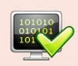
Cân nhắc khu vực làm việc phòng Lab
Khu vực làm việc | Môi trường xung quanh
Phòng lab lý tưởng bao gồm hai máy tính chuyên dụng và một máy trạm thông thường có kết nối Internet Các máy tính vật chứng khác nhau tùy theo các loại trường hợp và quy trình được xử lý trong phòng lab Khu vực làm việc nên có không gian rộng rãi để các điều tra viên thực hiện các cuộc thảo luận vụ án | Vì điều tra viên dành nhiều giờ trong phòng lab, vì vậy điều quan trọng là phải giữ cho môi trường phòng lab thoải mái Chiều cao của trần, tường, sàn góp phần tạo nên bầu không khí của phòng lab Ánh sáng, nhiệt độ phòng và thông tin liên lạc là một yếu tố quan trọng khi xem xét môi trường của phòng lab điều tra số

Slide 29
Khuyến nghị về bảo mật vật lý
Phòng lab chỉ nên có một lối vào
Nhật ký đăng nhập điện tử cho tất cả khách truy cập được duy trì
Tất cả các cửa sổ của phòng lab phải được đóng lại
Một lớp bảo vệ bổ sung dưới dạng hệ thống báo động xâm nhập nên được lắp đặt trong phòng lab
Sổ nhật ký đăng ký, chứa thông tin chi tiết về người truy cập như tên, thời gian, mục đích và địa chỉ của người truy cập cần được duy trì
Vệ binh nên được triển khai xung quanh khuôn viên phòng lab
Khách tham quan phải được cung cấp phù hiệu để dễ dàng phân biệt với nhân viên phòng lab và nhân viên được phân công hướng dẫn họ
Các camera ẩn nên được đặt trong và xung quanh phòng lab để theo dõi hoạt động người dùng

Slide 30
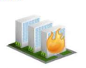
Hệ thống dập lửa
Hệ thống dập lửa cho phòng lab điều tra số:
Hệ thống cung cấp nước | Hệ thống cung cấp khí
Hệ thống ống nước: Sử dụng sơ đồ đường ống duy trì nước liên tục Hệ thống ống khô: Sử dụng sơ đồ đường ống duy trì tải không khí có áp Hệ thống đầm trước: Sử dụng sơ đồ đường ống khô đã sửa đổi. Nó sử dụng hai bộ kích hoạt để giải phóng chất ngăn chặn chất lỏng | Còn được gọi là hệ thống dập tắt lửa tác nhân sạch Bộ khử khí trơ: Làm giảm hàm lượng oxy đến mức không thể duy trì được đám cháy Bộ khử hợp chất flo: Loại bỏ nhiệt nhanh hơn mức có thể tạo ra trong quá trình đánh lửa Hệ thống ngăn chặn hóa chất: Xử lý các đám cháy xảy ra do phản ứng hóa học

Slide 31


Các khuyến nghị về ngăn chứa bằng chứng
Các ngăn chứa được sử dụng để lưu trữ bằng chứng phải được bảo mật để ngăn chặn truy cập trái phép
1
Các ngăn chứa phải được đặt trong khu vực hạn chế mà chỉ nhân viên phòng lab mới có thể tiếp cận được
2
Chúng phải được làm bằng thép và phải có khóa tủ bên trong hoặc ổ khóa bên ngoài
3
Phải giới hạn khóa trùng lặp để hạn chế quyền truy cập
4
Tất cả các ngăn chứa bằng chứng phải được giám sát và chúng phải được khóa khi không sử dụng
5
Nội dung của ngăn chứa phải được kiểm tra thường xuyên để đảm bảo rằng chỉ những bằng chứng hiện tại mới được lưu trữ
6

Slide 32
Nhật ký An ninh phòng Lab
Thường xuyên kiểm tra nhật ký an ninh phòng Lab để kiểm tra xem các chính sách và quy trình đã áp dụng có được tuân thủ hay không
Phòng Lab cần được giám sát để bảo vệ khỏi sự xâm nhập
Một số bước phải được tuân theo để kiểm tra việc tuân thủ chính sách bảo mật:
Kiểm tra các bình chữa cháy để đảm bảo chúng sử dụng được
Kiểm tra trần, sàn, mái và các bức tường bên ngoài của phòng thí nghiệm ít nhất mỗi tháng một lần để kiểm tra tính toàn vẹn của cấu trúc
Kiểm tra các cánh cửa để đảm bảo chúng đóng và khóa chính xác
Kiểm tra xem các ổ khóa có hoạt động bình thường không hoặc nếu chúng cần được thay thế
Kiểm tra sổ đăng ký để đảm bảo rằng tất cả các mục thông tin đều chính xác và đầy đủ
Kiểm tra các tờ nhật ký cho các ngăn chứa bằng chứng để kiểm tra xem chúng đã được mở và đóng lại chưa
Vào cuối ngày làm việc, lưu trữ bằng chứng chưa xử lý ở nơi an toàn

Slide 33
Cân nhắc về nguồn nhân lực
Các vai trò công việc chính trong phòng Lab bao gồm điều phối viên, giám đốc, kỹ thuật viên, nhà phân tích và nhà khoa học điều tra số
Ước tính số lượng nhân sự cần thiết để giải quyết vụ việc, dựa trên bản chất của nó
Xem xét nhân viên có kỹ năng và đảm bảo họ được chứng nhận liên quan đến vai trò công việc của họ

Slide 34
Xây dựng máy tính điều tra số
Phương pháp tiếp cận điều tra số nên được xác định rõ ràng trước khi xây dựng máy tính
Máy tính phải có các phương tiện và công cụ để:
Hỗ trợ sao chép ổ đĩa mạng từ xa và cục bộ dựa trên phần cứng
Xác thực hình ảnh và tính toàn vẹn của tệp
Xác định ngày và giờ khi các tệp đã được sửa đổi, truy cập hoặc tạo
Xác định các file đã xóa
Hỗ trợ phương tiện di động
Cô lập và phân tích
dung lượng ổ đĩa trống

Slide 35

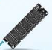

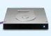
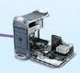



Các yêu cầu cơ bản
Yêu cầu phần cứng đối với một máy tính :
Màn hình, bàn phím và chuột tùy theo sự thoải mái của điều tra viên | RAM 8GB để đáp ứng các yêu cầu xử lý tối thiểu
Tối thiểu hai ổ cứng để tải hai hệ điều hành khác nhau trên mỗi ổ | DVD-ROM và Blu-ray với khả năng đọc ghi
Dự phòng về RAM và ổ đĩa cứng | Bo mạch chủ hỗ trợ IDE, SCSI, USB, FireWire, khe cắm thẻ LAN/WAN và quạt để làm mát bộ xử lý
Bộ xử lý với tốc độ tính toán cao | Ổ cứng, USB rời
Notes:
SCSI (Small Computer System Interface) - 1 thẻ giao diện dùng để kết nối các thiết bị phần cứng trong và ngoài PC

Slide 36
Xây dựng bộ công cụ điều tra số
Điều tra viên cần có một bộ công cụ chuyên dụng để xác định và phân tích bằng chứng
Các công cụ điều tra số có thể được chia thành hai loại:
Phần cứng | Phần mềm
Cáp chuyên dụng Thiết bị chặn ghi Trình sao chép điều khiển Thiết bị lưu trữ và khôi phục Hệ thống khử trùng thiết bị Các thiết bị khác cho phép các công cụ phần mềm điều tra hoạt động | Các hệ điều hành Công cụ thu thập dữ liệu Công cụ bẻ khóa mật khẩu Các công cụ chuyển đổi Máy phân tích dữ liệu Công cụ khôi phục dữ liệu Trình xem tệp (Hình ảnh và Đồ họa) Công cụ chuyển đổi loại tệp Phần mềm An ninh và Tiện ích
Phòng Lab cần có tất cả các công cụ cần thiết (phần cứng và phần mềm) để giúp các điều tra viên tiến hành điều tra số một cách nhanh chóng và hiệu quả

Slide 37
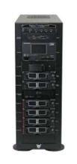
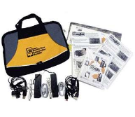
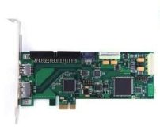
Phần cứng chuyên dụng
Paraben’s First Responder Bundle
Công cụ cho phép điều tra viên lưu giữ các loại bằng chứng thiết bị di động và bảo vệ nó khỏi các tín hiệu không mong muốn hoặc mất nguồn.
DeepSpar Disk Imager
Công cụ là một hệ thống được xây dựng đặc biệt để xử lý các ổ đĩa bị hỏng.
Digital Intelligence Forensic Hardware: FRED
Hệ thống FRED được tối ưu hóa cho việc thu nhận và phân tích trong phòng thí nghiệm.

Slide 38
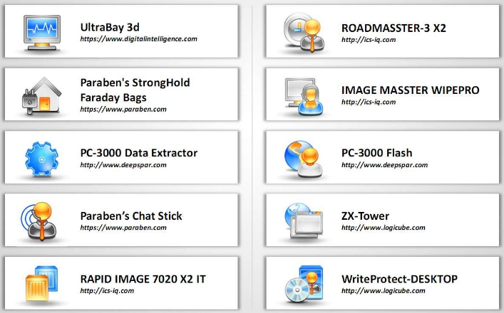
Phần cứng chuyên dụng

Slide 39
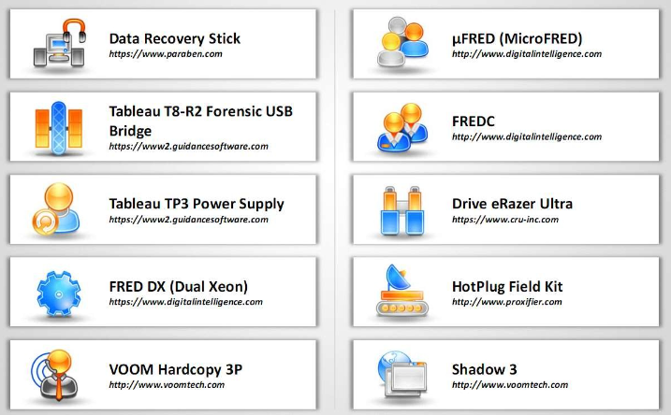
Phần cứng chuyên dụng

Slide 40
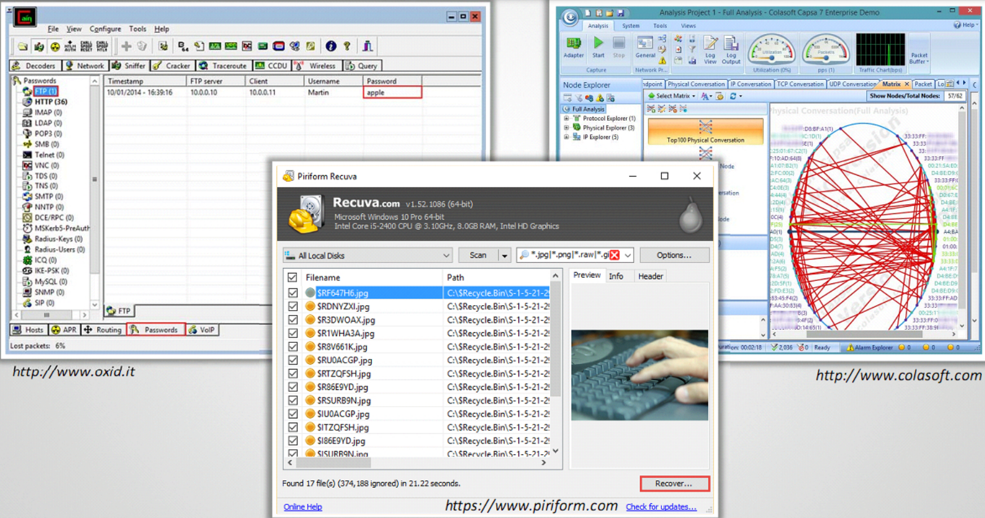
Phần mềm chuyên dụng
Công cụ phân tích lưu lượng mạng:
Capsa Network Analyzer
Công cụ chặn bắt mật khẩu: Cain & Abel
Công cụ khôi phục dữ liệu: Recuva

Slide 41
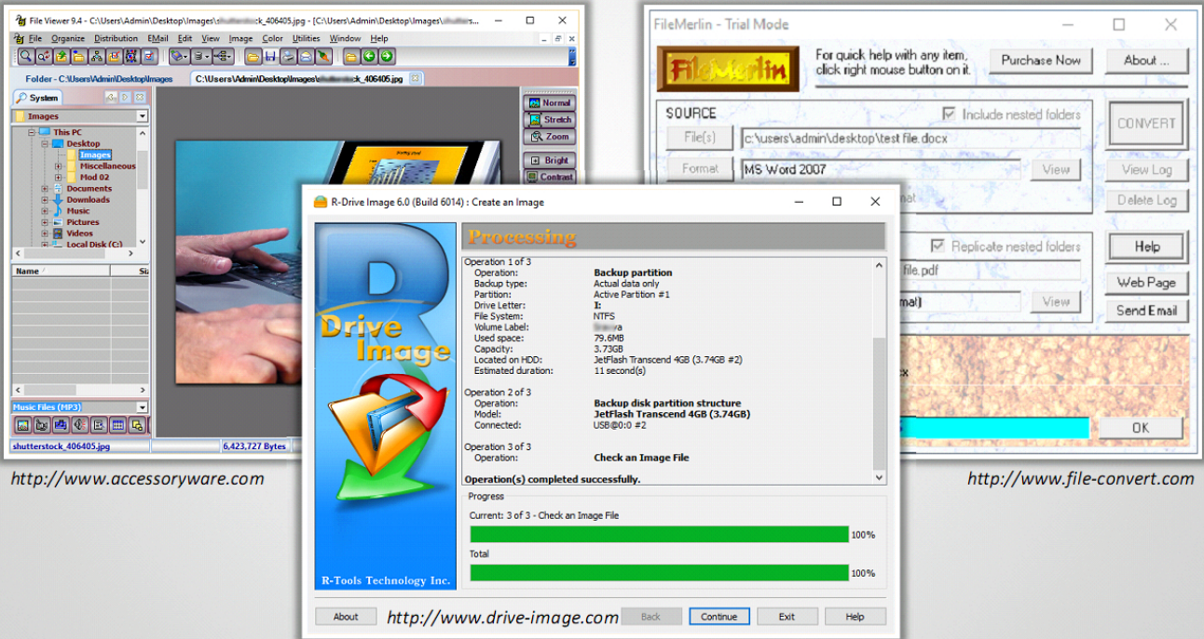
Phần mềm chuyên dụng
Phần mềm chuyển đổi loại tập tin:
FileMerlin
Phần mềm xem tập tin: File Viewer
Công cụ sao dữ liệu: R-Drive Image

Slide 42
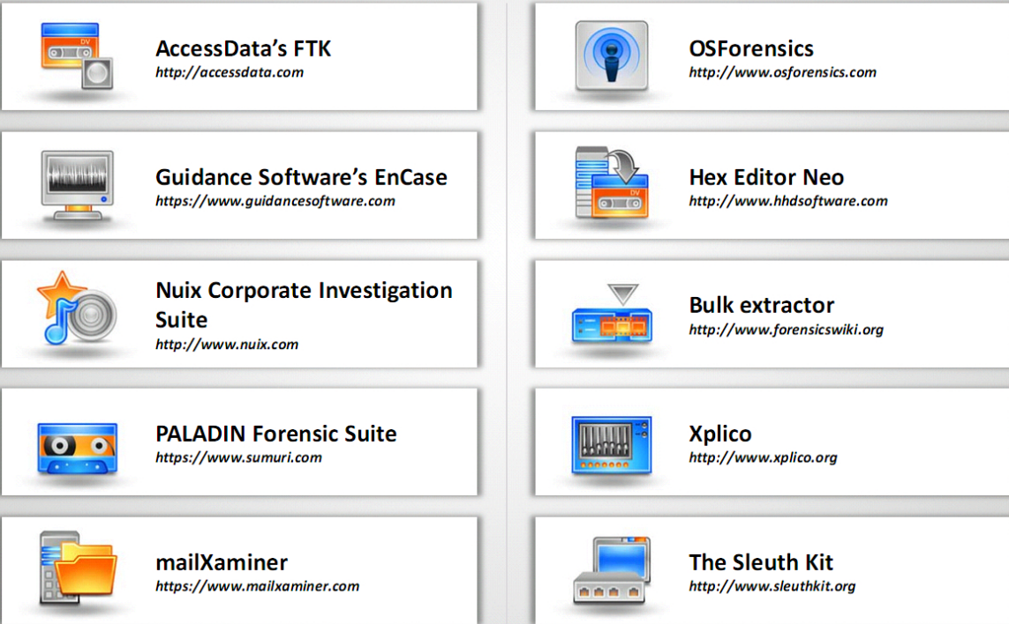
Phần mềm chuyên dụng

Slide 43
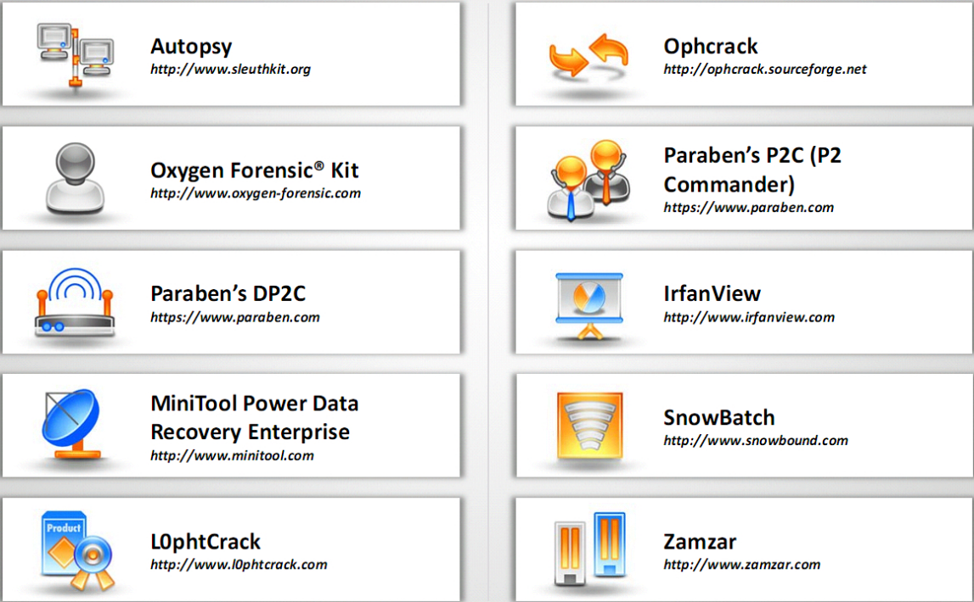
Phần mềm chuyên dụng

Slide 44
2. GIAI ĐOẠN ĐIỀU TRA

Slide 45
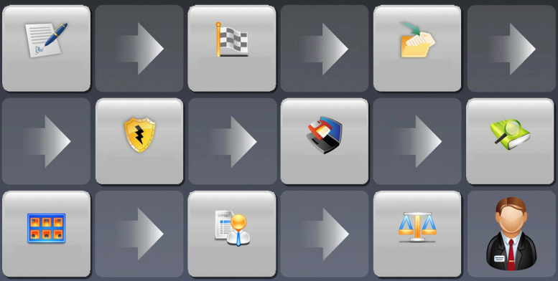
Các bước điều tra số
Phản hồi đầu tiên
Tìm kiếm và thu giữ
Thu thập bằng chứng
Bảo mật bằng chứng
Thu thập dữ liệu
Phân tích dữ liệu
Đánh giá bằng chứng
Lập tài liệu và Báo cáo
Làm chứng với tư cách là một chuyên gia

Slide 46
1
4
5
Phương pháp điều tra máy tính
Xin quyền
2
3
Quá trình điều tra
Các câu hỏi sử dụng
Checklist điều tra
6
9
10
Phác thảo hiện trường
Chụp ảnh hiện trường
7
8
Phương thức điều tra máy tính (Phản ứng sự cố: Các tình huống khác nhau)
Lỗi thường gặp
Ghi báo cáo hiện trường vụ án

Slide 47
1
4
5
Phương pháp điều tra máy tính (Người hành động đầu tiên)
Xin quyền
2
3
Quá trình điều tra
Các câu hỏi cần hỏi
Checklist điều tra
6
9
10
Phác thảo hiện trường
Chụp ảnh hiện trường
7
8
Phương thức điều tra máy tính (Phản ứng sự cố: Các tình huống khác nhau)
Lỗi thường gặp
Ghi báo cáo hiện trường vụ án

Slide 48
Quá trình điều tra (Investigation Process)
Mục tiêu của việc Kiểm tra/Điều tra
Các điều tra viên cần thiết lập các mục tiêu kiểm tra rõ ràng trước khi thực hiên việc điều tra. Họ phải có chuyên môn về lĩnh vực hoạt động của đối tượng cần được điều tra. Các điều tra viên nên quan sát tổng thể để xem xét bằng chứng dựa vào các yêu cầu được đề ra, ví dụ: yêu cầu được đưa ra bởi bên đại diện (Luật sư, người được ủy quyền,...)
Xây dựng các giả thuyết
Nếu đối tượng đưa ra 1 câu hỏi, thì làm thế nào để chứng minh hay bác bỏ nó. Ví dụ: Nếu được yêu cầu kiểm tra về việc cài đặt Dropbox trên ổ cứng bị tình nghi, hãy xem xét: Hệ điều hành đã được cài đặt, bởi vì việc cài đặt Dropbox sẽ khác nhau tùy vào mỗi hệ điều hành. Tìm hiểu trước. Nếu có tồn tại (đã được cài đặt), nó có thể đem lại lợi ích cho điều tra viên. Dựa vào các điều trên, điều tra viên đưa ra các lý do để hỗ trợ việc tạo nên 1 giả định Như ví dụ được nêu ra ở trên, giả định có thể như là sau đây: Hệ điều hành được cài đặt là Windows 10 Dropbox nếu được cho là đã được cài đặt thì có thể tìm thấy nó theo đường dẫn: C:\Users\Admin\AppData\Roaming\ hay C:\Program Files (x86) hay C:\Program Files.

Slide 49
Quá trình điều tra (Investigation Process)
Thiết kế việc kiểm thử
Sau khi hoàn thành việc giả định, tạo lập một môi trường thử nghiệm để kiểm tra giả định đó. Hệ thống thử nghiệm nên có môi trường giống như là máy tình nghi để có thể đưa ra các kết quả chính xác.
Lựa chọn công cụ
Các công cụ điều tra số có thể được dùng: Phần mềm hay phần cứng Mã nguồn mở hay mã nguồn thương mại Được thiết kế với các mục đích nhất địch hay có các tính năng mở rộng Ưu tiên dùng các công cụ trả phí sẽ là tốt hơn Dùng các công cụ thiết kế cho các việc nhất định sẽ làm cho việc điều tra được sâu hơn và có nhiều khả năng có thể khai thác. Một công cụ không thể giải quyết hết các vấn đề, vậy nên khuyến khích dùng nhiều công cụ Dùng nhiều công cụ xác nhận tính hợp lệ của các bằng chúng được tìm thấy. Công cụ điều tra nên được xác nhận độ tin cậy trước khi sử dụng NIST đã có dự án CFTT, đưa ra các phương thức kiểm thử các công cụ điều tra bằng cách xây dựng lên 1 công cụ chung, các thủ tục kiểm tra chung, các tiêu chí kiểm tra, các bộ kiểm tra chung, và các phần cứng để kiểm thử.

Slide 50
Quá trình điều tra (Investigation Process)
Xem xét kết quả và đánh giá
Xem xét kết quả từ các khía cạnh khác nhau và đưa ra kết quả tìm được cho các đối tượng cùng với câu trả lời cho câu hỏi: làm thế nào và tại sao có thể đưa ra được kết quả như vậy?
Đưa ra kết luận và ý kiến
Kết luận đưa ra phải dựa trên sự thật: Ví dụ: Việc cài đặt Dropbox trên hệ thống có thể được xác nhận thông qua tìm kiếm được đường dẫn của nó trong quá trình điều tra Kết luận dựa trên sự phán xét hoặc tin tưởng có thể không cần bằng chứng chứng minh. Kết luận phải có tính khoa học hoặc/và từ kinh nghiệm thực tiễn. Ví dụ: Dựa vào quá trình xem xét, tìm kiếm, ta có thể xác định được thời điểm cài đặt Dropbox. Nếu được triệu tập tại tòa án để làm chứng, điều tra viên cần phải chuẩn bị để giải thích các kết luận hay ý kiến của mình.

Slide 51
1
4
5
Phương thức điều tra máy tính (Người hành động đầu tiên)
Xin quyền
2
3
Quá trình điều tra
Đặt câu hỏi
Checklist điều tra
6
9
10
Phác thảo hiện trường
Chụp ảnh hiện trường
7
8
Phương thức điều tra máy tính (Phản ứng sự cố: Các tình huống khác nhau)
Lỗi thường gặp
Ghi báo cáo hiện trường vụ án

Slide 52
Đặt câu hỏi khi có yêu cầu thực hiện điều tra
Khi khách hàng yêu cầu điều tra, điều tra viên cần phải trả lời các câu hỏi sau:
1
Điều gì đã xảy ra?
2
Quản lý sự cố là ai?
3
Tên hay tiêu đề của sự cố là gì?
4
Vị trí, nơi xảy ra sự cố?
5
Vụ án và việc tịch thu bằng chứng được thực hiện dưới các quyền pháp lý nào?
6
Bằng chứng cần tịch thu là gì? (Nguồn gốc, model, vị trí, ID)
7
Các việc (hành động) gì cần được thực hiện tại hiện trường ?
8
Việc tìm kiếm tịch thu bằng chứng được thực hiện mở/bí mật, người quản lý cần được thông báo về sự việc ?

Slide 53
1
4
5
Phương thức điều tra máy tính (Người hành động đầu tiên)
Xin quyền
2
3
Quá trình điều tra
Các câu hỏi cần hỏi
Checklist điều tra
6
9
10
Phác thảo hiện trường
Chụp ảnh hiện trường
7
8
Phương thức điều tra máy tính (Phản ứng sự cố: Các tình huống khác nhau)
Lỗi thường gặp
Ghi báo cáo hiện trường vụ án

Slide 54
Checklist để chuẩn bị cho việc điều tra máy tính
1
Không bật/tắt máy tính, không chạy bất cứ ứng dụng, hay có để truy cập dữ liệu từ máy tính. 1 chuyên gia sẽ có kinh nghiệm và các công cụ thích hợp để đảm bảo rằng dữ liệu sẽ không bị ghi đè, bị tổn hại bởi các dòng từ điện hay các mối nguy khác.
2
Thu thập (bảo vệ) tất cả các thiết bị điện tử có liên quan bao gồm ổ cứng, điện thoại di động, DVD, USB,... mà đối tượng có thể sử dụng.
3
Dừng việc tiêu hủy tài liệu tự động hay việc sửa đổi chính sách liên quan tới các thiết bị điện tử hay các người dùng của chúng tại thời điểm tìm thấy.
4
Thực hiện việc đánh giá tổng thể hiện trường vụ án và xác định loại dữ liệu, thông tin mà bạn đang tìm.
5
Khi mà thiết bị đã được bảo đảm (được thu thập), trích xuất các thông tin về thiết bị, thông tin xung quanh thiết bị, thông tin về mạng mà thiết bị kết nối vào.

Slide 55
Checklist để chuẩn bị cho việc điều tra máy tính
6
Nếu có thể, trích xuất mật khẩu để truy cập các file mã hóa hay các file được bảo vệ bởi mật khẩu
7
Tổng hợp 1 danh sách bao gồm tên, địa chỉ email, và các thông tin định danh khác về các đối tượng mà đối tượng tình nghi có thể có liên lạc tới.
8
Nếu máy tính đã được truy cập trước khi chuyên viên điều tra có thể tạo ra các ảnh bằng chứng (mirror image), cần ghi ra người đã truy cập nó, các file mà họ truy cập, thời điểm truy cập. Nếu có thể, tìm ra tại sao lại truy cập vào máy tính đó.
9
Giữ việc giám sát chặt đối với từng thiết bị điện tử, chỉ ra thiết bị đó được từng ở đâu, nó đã từng được qua tay của những ai và lý do cho việc qua tay đó.
10
Tạo danh sách các từ khóa hay các câu từ dễ nhớ để dùng khi cần tìm các dữ liệu liên quan.

Slide 56
1
4
5
Phương thức điều tra máy tính (Người hành động đầu tiên)
Xin quyền
2
3
Quá trình điều tra
Các câu hỏi cần hỏi
Checklist điều tra
6
9
10
Phác thảo hiện trường
Chụp ảnh hiện trường
7
8
Phương thức điều tra máy tính (Phản ứng sự cố: Các tình huống khác nhau)
Lỗi thường gặp
Ghi báo cáo hiện trường vụ án

Slide 57



Thông báo cho người đưa ra quyết định và bên cung cấp quyền
Người đưa ra quyết định là người áp đặt chính sách và thủ tục xử lý sự cố.
Thông báo cho người đưa ra quyết định để yêu cầu thẩm quyền khi mà sự cố xảy ra không được đề cập trong chính sách và thủ tục.
Sau khi xin quyền thành công, đánh giá tình hình và xác định cần hành động thế nào.
Cách thực hiện tốt nhất: Lấy quyền được thực hiện điều tra từ người đưa ra quyết định | Ghi báo cáo mọi sự kiện và mọi quyết định tại thời điểm xảy ra sự cố và phản ứng với sự cố | Phụ thuộc vào phạm vi của sự cố và các vấn đề an toàn nội bộ hay vấn đề về an toàn các file, ưu tiên trên hết là bảo vệ tổ chức trước các hiểm họa tiềm tàng có thể xảy ra ngay sau đó
Decision is...

Slide 58
1
4
5
Phương thức điều tra máy tính 1
Xin quyền
2
3
Quá trình điều tra
Các câu hỏi cần hỏi
Checklist điều tra
6
9
10
Phác thảo hiện trường
Chụp ảnh hiện trường
7
8
Phương thức điều tra máy tính 2
Lỗi thường gặp
Ghi báo cáo hiện trường vụ án

Slide 59
Phương thức điều tra máy tính 1
Phương pháp luận
1
Hành động đầu tiên
2
Tìm kiếm và tịch thu
3
Thu thập bằng chứng
6
Phân tích dữ liệu
4
Đánh giá bằng chứng
7
Bảo vệ bằng chứng
5
Trích xuất dữ liệu
Viết báo cáo
8
Làm chứng trước tòa
9
Notes:
Thông tin cạnh tranh ( Comprtitive Intelligence) là một quá trình bao gồm việc : thu thập, phân tích, lấy thông tin về 1 sản phầm, khách hàng, đối thủ,..
Việc này giúp các công ty có thể quản lý, vận hành, đưa ra các quyết định chiến lược
Phương pháp giúp ta:
Biết được hoạt động của đối phương
Đối phương bố trí các sản phẩm, dịch vụ của họ như thế nào.
Tốn ít chi phí
Nguồn Thu Thập Thông Tin
Có thể thu thập một cách trực tiếp hoặc gián tiếp
Trực tiếp: đây là phương pháp chủ yếu, ta sẽ thu thập thông tin từ các triển lãm, nhân viên, khách hàng, kỹ nghệ xã hội.
Gián tiếp: Thu thập thông tin thông qua các công cụ trực tuyến như là:

Slide 60
Người hành động đầu tiên
“Người hành động đầu tiên” chỉ người đầu tiên tiếp cận hiện trường vụ án và truy đến hệ thống máy tính bên bị hại khi mà sự cố được thông báo
““Người hành động đầu tiên” có thể là quản trị của mạng, cán bộ thi hành luật, hay là cán bộ điều tra.
“Người hành động đầu tiên” có trách nhiệm bảo vệ, đảm bảo toàn vẹn, và duy trì hiện trạng của bằng chứng thu thập từ hiện trường.
“Người hành động đầu tiên” cần có kiến thức máy tính về quá trình và thủ tục điều tra, và phải tực hiện việc điều tra theo pháp luật để có thể mang bằng chứng ra trước tòa.

Slide 61
Trách nhiệm của “Người hành động đầu tiên”
Là người tiếp cận hiện trường đầu tiên, “Người hành động đầu tiên” có một vai trò quan trọng trong việc điều tra máy tính. Sau đây là các trách nhiệm “Người hành động đầu tiên” cần thực hiện:
1
Xác định hiện trường vụ án
2
Bảo vệ hiện trường vụ án
3
Duy trì hiện trạng các bằng chứng nhất thời hay dễ vỡ
4
Thu thập mọi thông tin về sự cố
5
Ghi báo cáo về mọi thứ tìm kiếm được
6
Đóng gói và vận chuyển các thiết bị điện tử

Slide 62
Những quy định cơ bản về “hành động đầu tiên”
“Dưới mọi tình huống không được ai khác ngoài điều tra viên chuyên nghiệp có bất kì hành động cố gắng thu thập hay khôi phục dữ liệu từ bất kì hệ thống máy tính hay thiết bị có chứa thông tin điện tử.
01
02
Bất kì cố gắng khôi phục dữ liệu được thực hiện bởi người không có kiến thức có thể làm hỏng tính toàn vẹn của các file hay làm cho các file không thể sử dụng được trong quá trình pháp lý.
03
Bất kì thông tin nào tồn tại bên trong thiết bị điện tử đều là tiềm tàng có thể trở thành bằng chứng và cần phải được xử lý đúng chuẩn.
04
Nơi làm việc hay công ty phải được bảo đảm, bảo vệ để có thể giữ được tính nguyên vẹn cho hiện trường vụ án và tính toàn vẹn cho các công cụ lưu trữ điện tử.

Slide 63
1
4
5
Phương thức điều tra máy tính 1
Xin quyền
2
3
Quá trình điều tra
Các câu hỏi cần hỏi
Checklist điều tra
6
9
10
Phác thảo hiện trường
Chụp ảnh hiện trường
7
8
Phương thức điều tra máy tính 2
Lỗi thường gặp
Ghi báo cáo hiện trường vụ án

Slide 64
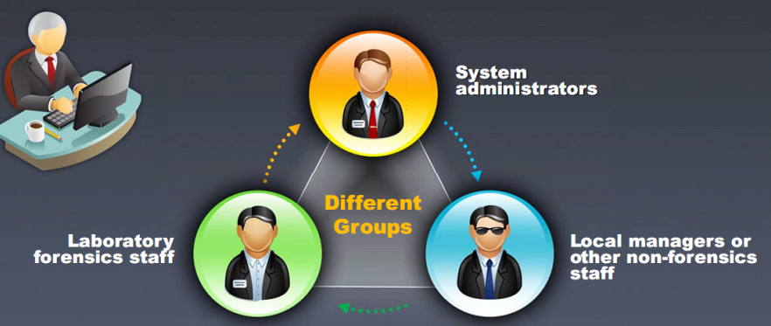
Phương thức điều tra máy tính (Phản ứng sự cố)
“Người hành động đầu tiên” đối với sự cố có thể là 1 trong 3 nhóm người khác nhau sau đây, mỗi người các công việc khác nhau dựa trên hoàn cảnh của sự cố:
System Administrators Local managers or non-forensics staff Laboratory forensics staff
Notes:
Thông tin cạnh tranh ( Comprtitive Intelligence) là một quá trình bao gồm việc : thu thập, phân tích, lấy thông tin về 1 sản phầm, khách hàng, đối thủ,..
Việc này giúp các công ty có thể quản lý, vận hành, đưa ra các quyết định chiến lược
Phương pháp giúp ta:
Biết được hoạt động của đối phương
Đối phương bố trí các sản phẩm, dịch vụ của họ như thế nào.
Tốn ít chi phí
Nguồn Thu Thập Thông Tin
Có thể thu thập một cách trực tiếp hoặc gián tiếp
Trực tiếp: đây là phương pháp chủ yếu, ta sẽ thu thập thông tin từ các triển lãm, nhân viên, khách hàng, kỹ nghệ xã hội.
Gián tiếp: Thu thập thông tin thông qua các công cụ trực tuyến như là:

Slide 65
Phương thức điều tra máy tính (Phản ứng sự cố)
Phản ứng sự cố từ System Administrators – Các quản trị hệ thống
Các quản trị hệ thống đóng 1 vai trò quan trọng trong việc đảm bảo mạng hệ thống được bảo vệ và hoạt động (duy trì), cũng như là đóng 1 vai trò quan trọng trong quá trình điều tra | Khi mà 1 quản trị hệ thống phát hiện 1 sự cố, nó phải được báo cáo theo thủ tục báo cáo sự cố của tổ chức | Người quản trị hệ thống không được “động” vào hệ thống trừ khi được chỉ đạo làm thế bởi bên quản lý sự cố/trách nhiệm hay là từ 1 điều tra viên được phân công tới hiện trường
1
2
3
Notes:
Thông tin cạnh tranh ( Comprtitive Intelligence) là một quá trình bao gồm việc : thu thập, phân tích, lấy thông tin về 1 sản phầm, khách hàng, đối thủ,..
Việc này giúp các công ty có thể quản lý, vận hành, đưa ra các quyết định chiến lược
Phương pháp giúp ta:
Biết được hoạt động của đối phương
Đối phương bố trí các sản phẩm, dịch vụ của họ như thế nào.
Tốn ít chi phí
Nguồn Thu Thập Thông Tin
Có thể thu thập một cách trực tiếp hoặc gián tiếp
Trực tiếp: đây là phương pháp chủ yếu, ta sẽ thu thập thông tin từ các triển lãm, nhân viên, khách hàng, kỹ nghệ xã hội.
Gián tiếp: Thu thập thông tin thông qua các công cụ trực tuyến như là:

Slide 66
Phương thức điều tra máy tính (Phản ứng sự cố)
Phản ứng sự cố từ Non-forensics staff – Người thường không phải là nhân viên điều tra
01
02
03
Bộ phận này có trách nhiệm giữ đảm bảo cho hiện trường cho đến khi bên điều tra có chỉ đạo, hướng dẫn khác.
Bộ phận này nên ghi chú lại về hiện trường và những ai có mặt để giao lại hiện trường cho bên điều tra.
Khu vực xung quanh của máy tính bị tình nghi cần phải được bảo đảm, không chỉ riêng với máy tính đó.
Notes:
Thông tin cạnh tranh ( Comprtitive Intelligence) là một quá trình bao gồm việc : thu thập, phân tích, lấy thông tin về 1 sản phầm, khách hàng, đối thủ,..
Việc này giúp các công ty có thể quản lý, vận hành, đưa ra các quyết định chiến lược
Phương pháp giúp ta:
Biết được hoạt động của đối phương
Đối phương bố trí các sản phẩm, dịch vụ của họ như thế nào.
Tốn ít chi phí
Nguồn Thu Thập Thông Tin
Có thể thu thập một cách trực tiếp hoặc gián tiếp
Trực tiếp: đây là phương pháp chủ yếu, ta sẽ thu thập thông tin từ các triển lãm, nhân viên, khách hàng, kỹ nghệ xã hội.
Gián tiếp: Thu thập thông tin thông qua các công cụ trực tuyến như là:

Slide 67
Phương thức điều tra máy tính (Phản ứng sự cố)
Phản ứng sự cố từ Laboratory forensics staff – Điều tra viên (từ phòng thí nghiệm)
Các hành động đầu tiên của điều tra viện bao gồm 6 khâu sau:
Khâu thứ 01: Thu thập, đảm bảo và đánh giá hiện trường vụ án: | Khâu thứ 02: Thực hiện phỏng vấn, đặt câu hỏi tại vùng liên quan:
Yêu cầu quyền để được tìm kiếm và tịch thu thu thập Lên kế hoạch tìm kiếm và thu thập Thực hiện tìm kiếm tại hiện trường Giải quyết vấn đề các vấn đề an toàn | Đặt câu hỏi Kiểm tra sự bằng lòng hợp tác Lấy chữ ký của người chứng kiến Phỏng vấn
Khâu thứ 03: Viết báo cáo về hiện trường vụ án: | Khâu thứ 04: Thu thập và bảo toàn bằng chứng điện tử:
Chụp hình hiện trường Vẽ phác bức tranh toàn cảnh | Thu thập bằng chứng Kiểm số | Tịch thu máy tính xách tay Sử lý các máy tính được bật/tắt
Khâu thứ 05: Đóng gói thiết bị điện tử | Khâu thứ 06: Vận chuyển bằng chứng:
Điềnthông tin về bằng chứng đủ lên túi chứa Tránh việc làm hư hỏng các thiết bị lưu trữ Dán nhãn túi chứa bằng chứng 1 cách thích hợp nhất | Đảm bảo vận chuyển và chuyển giao bằng chứng đến phòng điều tra 1 cách cẩn thận Đảm bảo làm việc theo đúng quy trình
Notes:
Thông tin cạnh tranh ( Comprtitive Intelligence) là một quá trình bao gồm việc : thu thập, phân tích, lấy thông tin về 1 sản phầm, khách hàng, đối thủ,..
Việc này giúp các công ty có thể quản lý, vận hành, đưa ra các quyết định chiến lược
Phương pháp giúp ta:
Biết được hoạt động của đối phương
Đối phương bố trí các sản phẩm, dịch vụ của họ như thế nào.
Tốn ít chi phí
Nguồn Thu Thập Thông Tin
Có thể thu thập một cách trực tiếp hoặc gián tiếp
Trực tiếp: đây là phương pháp chủ yếu, ta sẽ thu thập thông tin từ các triển lãm, nhân viên, khách hàng, kỹ nghệ xã hội.
Gián tiếp: Thu thập thông tin thông qua các công cụ trực tuyến như là:

Slide 68
1
4
5
Phương thức điều tra máy tính (Người hành động đầu tiên)
Xin quyền
2
3
Quá trình điều tra
Các câu hỏi cần hỏi
Checklist điều tra
6
9
10
Phác thảo hiện trường
Chụp ảnh hiện trường
7
8
Phương thức điều tra máy tính (Phản ứng sự cố: Các tình huống khác nhau)
Lỗi thường gặp
Ghi báo cáo hiện trường vụ án

Slide 69
Các lỗi thường gặp của “những người hành động đầu tiên”
Thông thường, khi 1 sự cố phạm tội về máy tính xảy ra, người quản trị hệ thống thường hay quản trị mạng trở thành “những người hành động đầu tiên”. Người quản trị hệ thống hay quản trị mạng thường sẽ không biết về thủ tục làm việc của “những người hành động đầu tiên” hay có kiến thức về việc điều tra, vậy nên họ thường hay mắc những lỗi sau:
1
Tắt máy hay khởi động lại máy tính của nạn nhân. Trong trường hợp này, mọi dữ liệu cần thiết để điều tra sẽ mất hết
2
Nghĩ là vài thành phần của máy tính nạn nhân có thể tin tưởng được và có thể sử dụng được
3
Không được truy cập tới các tài liệu thông tin cơ bản về máy tính nạn nhân
4
Không ghi lại quá trình thu thập dữ liệu

Slide 70
1
4
5
Phương thức điều tra máy tính (Người hành động đầu tiên)
Xin quyền
2
3
Quá trình điều tra
Các câu hỏi cần hỏi
Checklist điều tra
6
9
10
Phác thảo hiện trường
Chụp ảnh hiện trường
7
8
Phương thức điều tra máy tính (Phản ứng sự cố: Các tình huống khác nhau)
Lỗi thường gặp
Ghi báo cáo hiện trường vụ án

Slide 71
Ghi báo cáo hiện trường vụ án
Quá trình ghi báo cáo hiện trường vụ án diễn ra liên tục trong suốt quá trình điều tra, ghi lại sổ sách, bản ghi vĩnh viễn về hiện trường. Hiện trường vụ án tại thời điểm điều tra cần được ghi lại 1 cách chi tiết, rõ ràng Những điều cần ghi nhớ khi ghi báo cáo:
Ghi lại vị trí vật lý tại hiện trường, kể đến như là: vị trí chuột, vị trí của các đồ đạc xung quanh.
Ghi lại chi tiết về các thành phần điện tử liên quan hay khó có thể tìm được
Ghi lại trạng thái của hệ thống máy tính, ổ lưu trữ điện tử, thiết bị điện tử, bao gồm cả tình trạng năng lượng của máy (bật/tắt...)
Chụp ảnh bằng máy ảnh màn hình máy tính và ghi lại cái gì hiện đang xuất hiện trên màn.

Slide 72
1
4
5
Phương thức điều tra máy tính (Người hành động đầu tiên)
Xin quyền
2
3
Quá trình điều tra
Các câu hỏi cần hỏi
Checklist điều tra
6
9
10
Phác thảo hiện trường
Chụp ảnh hiện trường
7
8
Phương thức điều tra máy tính (Phản ứng sự cố: Các tình huống khác nhau)
Lỗi thường gặp
Ghi báo cáo hiện trường vụ án

Slide 73
Chụp ảnh hiện trường
1
Khi đến hiện trường, điều đầu tiên cần làm của đội điều tra là chụp ảnh lại hiện trường
2
Nó phải được thực hiện theo 1 cách mà không làm tổn hại, hư hỏng màn hành hay bất cứ thứ gì có thể dễ dàng nhìn thấy
3
Việc tốt nhất có thể chọn để thực hiện đó là chụp lại vài tấm ảnh về hiện trường. Ví dụ: Chụp tấm ảnh về tòa nhà và/hoặc số nhà. Tiếp đến chụp ảnh về lối vào. Tiếp, chụp se-ri “ảnh 360 độ”
4
Ảnh “360 độ” là các ảnh được chụp chồng chéo lên nhau nhằm mô tả toàn bộ hiện trường vụ án
5
Điều quan trọng là không bỏ xót những chi tiết nhỏ nhất về bằng chứng
6
Bức ảnh về hiện trường nên chụp nơi làm việc, bao gồm các thiết bị như là các ổ đĩa máy tính, tài liệu viết tay, và các thành phần máy tính khác (máy in, các thiết bị được cắm vào máy tính khác)
7
Cũng nên chụp mặt sau của hệ thống máy tính để biết được các cáp dây được cắm thế nào
8
Nếu điều 7 không thể được thực hiện tại hiện trường, thì mọi dây cáp phải được dán nhãn để cho bên điều tra có thể cắm lại các dây cáp đó tại phòng điều tra, rồi chụp ảnh lại.

Slide 74
1
4
5
Phương thức điều tra máy tính (Người hành động đầu tiên)
Xin quyền
2
3
Quá trình điều tra
Các câu hỏi cần hỏi
Checklist điều tra
6
9
10
Phác thảo hiện trường
Chụp ảnh hiện trường
7
8
Phương thức điều tra máy tính (Phản ứng sự cố: Các tình huống khác nhau)
Lỗi thường gặp
Ghi báo cáo hiện trường vụ án

Slide 75
Phác thảo hiện trường
Sau khi nắm được quyền kiểm soát tới hiện trường, chuyên gia điều tra máy tính phải chuẩn bị 1 bản phác về hiện trường.
Bản phác này nên bao gồm mọi thông tin về các đối tượng có ở hiện trường và vị trí của chúng tại hiện trường.
Đối với các bức ảnh, chuyên gia điều tra chuẩn bị nhiều bản phác về hiện trường, mô tả chi tiết từ trên xuống dưới đến các bằng chứng nhỏ nhất có thể.

Slide 76
Ghi chú danh sách kiểm tra
Danh sách kiểm tra hiện trường | Danh sách kiểm tra hiện trường
Ngày giờ kết thúc gọi Tên, Số gọi Nguồn kêu gọi Loại sự cố Ngày giờ gọi đến Vị trí vật lí/ Địa điểm Loại địa điểm Điều kiện thời tiết Điều kiện ánh sáng: Tự nhiên Nhân tạo Các nhân viên khác tại hiện trường: Nhật kí hiện trường vụ án Nhân viên sửa chữa tại hiện trường Giám định sửa chữa tại hiện trường Hình ảnh,âm thanh tại hiện trường | Các nạn nhân/ bên chịu trách nghiệm: Tên, DOB, Địa chỉ Nhân chứng: Tên, DOB, Địa chỉ Phương tiện tại hiện trường: Màu sắc/ Biển số/ Mẫu phương tiện Bằng chứng tìm kiếm/ Ghi lại Lệnh khám xét Bằng chứng ngoại phạm: Điểm bắt đầu Vị trí, loại, tình trạng Đầu mối quan trọng Mô tả, vị trí hướng đi Hộp đen được xử lí Dấu vết Bản in Lations

Slide 77
Ghi chú danh sách kiểm tra
Danh sách kiểm tra hiện trường
Khác: Vị trí, định hướng, loại, mô tả Các mẫu đã biết Ảnh chụp: Nhật kí ảnh Địa điểm, vị trí máy ảnh Đối tượng Xem Tổng thể, bao quát Tỉ lệ

Slide 78
1.5 Ứng dụng của điều tra số

Slide 79
1.5 Ứng dụng của điều tra số
Về mặt kỹ thuật thì điều tra số như: Điều tra mạng, điều tra bộ nhớ, điều tra các thiết bị điện thoại có thể giúp cho tổ chức xác định nhanh những gì đang xảy ra làm ảnh hưởng tới hệ thống, qua đó xác định được các điểm yếu để khắc phục, kiện toàn.
Về mặt pháp lý thì điều tra số giúp cho cơ quan điều tra khi tố giác tội phạm công nghệ cao có được những chứng cứ số thuyết phục để áp dụng các chế tài xử phạt với các hành vi phạm pháp.
Notes:
-

Slide 80
II. CƠ SỞ PHÁP LÝ ĐẤU TRANH VỚI TỘI PHẠM SỬ DỤNG THIẾT BỊ SỐ

Slide 81
II. CƠ SỞ PHÁP LÝ ĐẤU TRANH VỚI TỘI PHẠM SỬ DỤNG THIẾT BỊ SỐ
Bộ luật Hình sự năm 2015 (sửa đổi bổ sung năm 2017)
* Nhóm hành vi phát tán chương trình tin học gây hại cho hoạt động của mạng máy tính, mạng viễn thông, phương tiện điện tử (điều 286)
* Nhóm hành vi tự ý xóa, làm tổn hại hoặc thay đổi phần mềm, dữ liệu điện tử hoặc ngăn chặn trái phép việc truyền tải dữ liệu của mạng máy tính, mạng viễn thông, phương tiện điện tử (điều 287)
* Nhóm hành vi đưa hoặc sử dụng trái phép thông tin mạng máy tính, mạng viễn thông (điều 288)
* Nhóm hành vi vượt tường lửa sử dụng quyền truy cập trái phép (điều 289)
* Nhóm hành vi sử dụng mạng máy tính, viễn thông, phương tiện điện tử để chiếm đoạt tài sản (điều 290)
* Nhóm hành vi thu thập, tàng trữ, trao đổi, mua bán, công khai hóa trái phép thông tin về tài khoản ngân hang (điều 291)
Notes:
-

Slide 82
II. CƠ SỞ PHÁP LÝ ĐẤU TRANH VỚI TỘI PHẠM SỬ DỤNG THIẾT BỊ SỐ
Bộ luật Hình sự năm 2015 (sửa đổi bổ sung năm 2017)
* Nhóm hành vi thu thập, tàng trữ, trao đổi, mua bán, công khai hóa trái phép thông tin về tài khoản ngân hang (điều 291)
* Nhóm hành vi sử dụng trái phép tần số vô tuyến điện dành riêng cho mục đích cấp cứu, an toàn, tìm kiếm, cứu hộ, cứu nạn, quốc phòng, an ninh vào mục đích khác (điều 293)
* Nhóm hành vi cố ý gây nhiễu có hại, cản trở hoạt động bình thường của hệ thống thông tin vô tuyến điện (điều 294)
Notes:
-

Slide 83
III. CÁC KỸ THUẬT ANTI FORENSICS
1.3.1. Khái niệm
1.3.2. Các thủ đoạn Anti – Forensics
1.3.3. Kỹ thuật phát hiện Anti - Forensics

Slide 84
1.3.1. Khái niệm
Bộ luật Hình sự năm 2015 (sửa đổi bổ sung năm 2017)
* Nhóm hành vi thu thập, tàng trữ, trao đổi, mua bán, công khai hóa trái phép thông tin về tài khoản ngân hang (điều 291)
* Nhóm hành vi sử dụng trái phép tần số vô tuyến điện dành riêng cho mục đích cấp cứu, an toàn, tìm kiếm, cứu hộ, cứu nạn, quốc phòng, an ninh vào mục đích khác (điều 293)
* Nhóm hành vi cố ý gây nhiễu có hại, cản trở hoạt động bình thường của hệ thống thông tin vô tuyến điện (điều 294)
Notes:
-

Slide 85
III. Các loại hình điều tra số phổ biến

Slide 86

III. Các loại hình điều tra số phổ biến
Điều tra trên máy tính
Điều tra trên mạng máy tính
Điều tra trên thiết bị di động
Điều tra trên CSDL
Điều tra trên mạng xã hội

Slide 87
III. Các loại hình điều tra số phổ biến
Điều tra trên máy tính

Slide 88
III.1. Điều tra trên máy tính
Điều tra số máy tính là một bộ phận của điều tra số về tìm kiếm, duy trì và phân tích thông tin trên các hệ thống máy tính hoặc các thiết bị lưu trữ để tìm kiếm các bằng chứng số.
Máy vi tính đã có ở khắp mọi nơi và được sử dụng trong hầu như mọi người với vô số các ứng dụng.
Việc sử dụng máy tính và các thiết bị lưu trữ dữ liệu điện tử khác để lại những dấu vết và những đường mòn dữ liệu của người dùng máy tính.

Slide 89
III.1. Điều tra trên máy tính
Máy tính là công cụ của tội phạm:
Loại tội phạm “truyền thống” sử dụng máy tính như một công cụ để gây án, để lưu giữ thông tin tội phạm, như:
Tội lừa đảo chiếm đoạt tài sản, trộm cắp tài sản, tội tham ô, tội rửa tiền,
Buôn bán ma túy, mại dâm, tội xâm phạm quyền sở hữu trí tuệ,...
Rửa tiền: chuyển tiền từ tài khoản trộm cắp được sang tài khoản e-money tại e-gold, e-passport..., chuyển tiền qua Western Union và tài khoản của đối tượng tại các ngân hàng tại Việt Nam

Slide 90

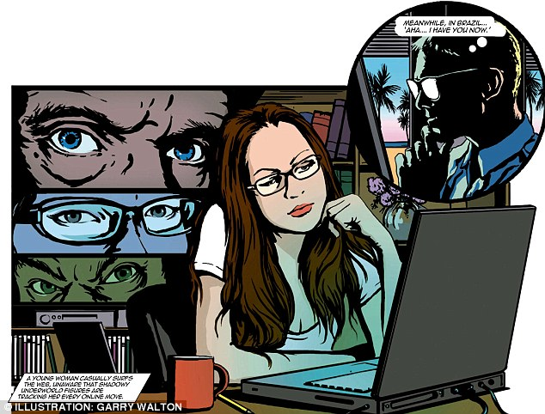
III.1. Điều tra trên máy tính

Slide 91
III.1. Điều tra trên máy tính
Nhiệm vụ của Điều tra viên:
Quản lý và khai thác dữ liệu trên hệ thống máy tính, hiểu biết khai thác các phương pháp lưu trữ thông tin trên máy tính và thiết bị số.
Phân tích các dữ liệu tìm được trên hệ thống máy tính để tìm ra các thông tin chi tiết liên quan như là nguồn gốc, nội dung;
Đánh giá các thông tin tìm được và tập hợp thành bằng chứng số.
Đưa bằng chứng số trước tòa và bảo vệ các bằng chứng số đó.

Slide 92
III.1. Điều tra trên máy tính
Thế nào là bằng chứng số:
Bằng chứng số chỉ bao gồm chuỗi các bit
Bằng chứng số là hữu hạn trong cả không gian và thời gian
Bằng chứng số là chứng cứ dấu vết.
Bằng chứng số thì tiềm ẩn trong tự nhiên.
Độ phức tạp của tính toán làm giới hạn việc phân tích Pháp chứng số.
Luận thuyết cơ bản của Pháp chứng số là “Cái gì chưa rõ ràng, nhất quán thì không phải là thật”.(“What is inconsistent is not true”)

Slide 93
III.1. Điều tra trên máy tính
Nơi có thể tìm bằng chứng số:
Trong các tập tin ghi lịch sử truy cập internet
Trong các tập tin Cach sinh ra khi truy cập internet
Tại các vùng đĩa chưa cấp phát hoặc file slack
Lưu trữ các tập tin, thư mục, tên tập tin
Thông tin ngày lưu trữ tập tin
Ẩn/nhúng trong phần mềm
Trong các tập tin chia sẻ
Trong các e-mail

Slide 94
III.1. Điều tra trên máy tính
Các tác vụ điều tra:
Kiểm soát phần cứng hệ thống
Kiểm tra và xử lý dữ liệu có trên hệ thống
Xác định thông tin cần tìm kiếm
Đánh giá các nơi còn có thể dấu dữ liệu
Thực hiện tìm kiếm thông tin trên các dữ liệu backup
Ghi nhận các thông tin, dữ liệu tìm được

Slide 95
III.1. Điều tra trên máy tính
Các tác vụ điều tra:
Kiểm soát phần cứng hệ thống
Kiểm tra và xử lý dữ liệu có trên hệ thống
Xác định thông tin cần tìm kiếm
Đánh giá các nơi còn có thể dấu dữ liệu
Thực hiện tìm kiếm thông tin trên các dữ liệu backup
Ghi nhận các thông tin, dữ liệu tìm được

Slide 96
III. Các loại hình điều tra số phổ biến
2. Điều tra trên mạng máy tính

Slide 97
III.2. Điều tra trên mạng máy tính
Điều tra trên mạng là một nhánh của điều tra số liên quan:
Theo dõi và phân tích lưu lượng trên mạng máy tính, do lưu lượng trên đường truyền mạng sẽ mất sau khi truyền nên đây là một cuộc điều tra với thời gian chủ động.
Theo dõi và phát hiện xâm nhập cho mục đích thu thập hay phá hoại thông tin.
Thu thập các bằng chứng trên Mạng như trên các Website, từ các dấu vết xâm nhập của Malware ... để tìm ra các chứng cứ pháp lý về hoạt động của các đối tượng trên mạng.
Việc thực hiện điều tra mạng cũng cần thiết cho cả những người làm quản trị mạng.

Slide 98
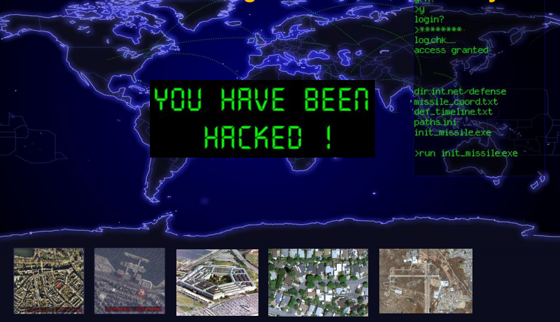
III.2. Điều tra trên mạng máy tính
Nhiệm vụ bảo vệ không gian Mạng:

Slide 99
III.2. Điều tra trên mạng máy tính
Một số khác biệt với điều tra máy tính:
Khác biệt với điều tra máy tính truyền thống
Điều tra thông qua một quá trình xây dựng lại một sự kiện mạng
Khi Mạng bị xâm nhập bởi một "Hacker", hay có sự cố khác như một mạng không rõ nguyên nhân hoặc cơ sở hạ tầng xuống cấp hoặc bị cúp điện.
Cung cấp các mảnh còn thiếu trong phân tích pháp chứng
Dựa trên việc sử dụng các phần mềm chụp lại các tập tin khi có sự cố Mạng
Một cách nhìn mới về phân tích dấu vết tập tin
Tiếp tục cùng phương thức xử lý sự cố truyền thống

Slide 100
III.2. Điều tra trên mạng máy tính
Các hướng điều tra trên mạng:
Hướng điều tra liên quan đến an toàn mạng: khi giám sát một mạng máy tính có lưu lượng truy cập bất thường và xác định sự xâm nhập.
Một kẻ tấn công có thể có thể có khả năng xóa tất cả các tập tin đăng nhập trên một máy chủ bị tấn công, do vậy bằng chứng dựa trên lưu lượng mạng có thể là bằng chứng duy nhất để phân tích pháp chúng.
Hướng điều tra liên quan đến thông tin tội phạm trên mạng: Trong trường hợp phân tích các gói tin thu được có thể bao gồm các nhiệm vụ như nối ghép tập tin chuyển giao, tìm kiếm cho các từ khóa và phân tích thông tin liên lạc như email hoặc các buổi trò chuyện.

Slide 101
IV. Các nguyên tắc khi thực hiện điều tra

Slide 102
Đảm bảo an ninh hiện trường vụ án

Slide 103
Danh sách kiểm tra
Danh sách kiểm tra sau đây cần được tuân thủ khi bảo mật và đánh giá hiện trường vụ án điện tử:
Thực hiện theo các chính sách của cơ quan pháp luật để bảo vệ hiện trường vụ án Xác minh loại sự cố Đảm bảo rằng hiện trường an toàn cho người phản hồi Cách ly những người khác có mặt tại hiện trường Xác định vị trí và giúp đỡ nạn nhân | Xác minh bất kỳ dữ liệu nào liên quan đến hành vi phạm tội Truyền tin nhắn flash bổ sung đến các đơn vị phản hồi khác Yêu cầu trợ giúp thêm tại hiện trường nếu cần
Notes:
- Thứ nhất, không làm thay đổi thông tin về hoạt động phạm tội của đối tượng

Slide 104
Bảo mật và Đánh giá hiện trường tội phạm Điện tử(tiếp theo)
Thiết lập một vành đai an ninh để xem liệu kẻ phạm tội hiện đang có mặt tại hiện trường vụ án hay không
Bảo vệ và lưu giữ bằng chứng có nguy cơ bị mất dễ dàng
Bảo vệ dữ liệu dễ hỏng (ví dụ: máy nhắn tin và hộp ID người gọi) về mặt vật lý và điện tử
Đảm bảo rằng các thiết bị chứa dữ liệu dễ hỏng được bảo mật, ghi lại, và chụp ảnh
Tìm các đường dây điện thoại được kết nối với các thiết bị như modem và hộp ID người gọi
Ghi lại tài liệu, ngắt kết nối và dán nhãn các đường dây điện thoại và cáp mạng
Quan sát tình hình hiện tại tại hiện trường, và ghi lại những quan sát
Bảo vệ bằng chứng vật lý hoặc dấu vân tay ẩn có thể được tìm thấy trên bàn phím, chuột, đĩa và CD

Slide 105
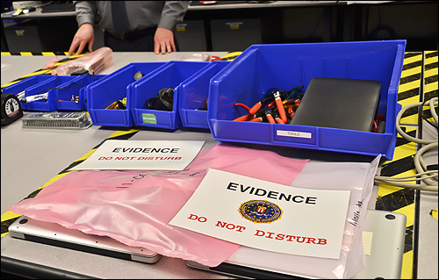
Bảo vệ các bằng chứng số
Một vụ điều tra và vụ xử án có thể mất tới hàng năm, nếu không có tài liệu xác thực, bằng chứng thậm chí còn không được chấp nhận.

Slide 106
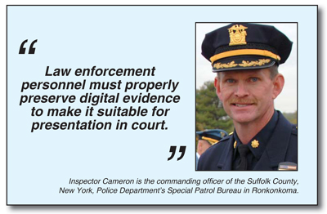
Bảo vệ các bằng chứng số
Nếu một Điều tra viên không thể kiểm soát toàn bộ hệ thống máy tính, bằng chứng họ tìm được sẽ không được công nhận.

Slide 107
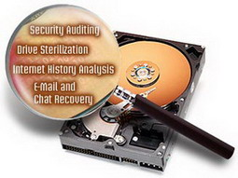
Đảm bảo tính toàn vẹn
Ghi lại tất cả các bước của quá trình, dùng để cung cấp bằng chứng rằng công việc điều tra có bảo vệ thông tin của hệ thống máy tính mà không làm thay đổi hoặc làm hỏng chúng.
Các tài liệu xác thực này không chỉ bao gồm các file và dữ liệu được khôi phục từ hệ thống mà còn bao gồm cả bản vẽ của hệ thống và nơi các file được mã hóa hoặc được ẩn.

Slide 108
V. Kỹ thuật phòng chống Anti-forensic

Slide 109
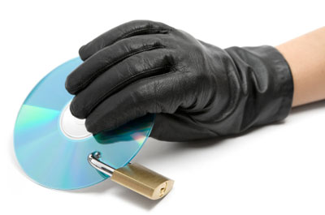
Chống điều tra kỹ thuật số
Anti Forensics – chống điều tra kỹ thuật số là các kỹ thuật được sử dụng để đối phó để việc tìm kiếm và thu thập các chứng cứ số trong điều tra.
Sử dụng các kỹ thuật làm ảnh hưởng đến sự tồn tại, số lượng và chất lượng của chứng cứ số thu được tại hiện trường vụ án, điều này làm cho việc phân tích và kiểm tra chứng cứ gặp khó khăn hoặc không thể thực hiện được.

Slide 110

Mục đích của Anti forensics
Các công cụ Anti Forensic khiến công việc truy hồi chứng cứ trong quá trình điều tra trở nên khó khăn hơn hoặc thậm chí là không thể thực hiện được.

Slide 111
Các thủ đoạn chống điều tra kỹ thuật số
Người ta chia các thủ đoạn chống điều tra kỹ thuật số ra các loại như sau:
Che giấu các dữ liệu có chứng cứ số
Xóa các chứng cứ số
Làm sai lạc các dấu vết
Dùng phần mềm chống các quy trình và các công cụ điều tra kỹ thuật số

Slide 112
Che giấu các dữ liệu có chứng cớ
Ẩn các dữ liệu có chứng cớ là quá trình làm cho dữ liệu khó tìm với người lạ trong khi cũng giữ nó dễ tiếp cận với người chủ để còn sử dụng trong tương lai.
Mã hóa dữ liệu
Kỹ thuật giấu dữ liệu
Ẩn giấu các file dữ liệu

Slide 113
Kỹ thuật giấu dữ liệu
Steganography - việc viết và chuyển tải các thông điệp một cách bí mật, sao cho ngoại trừ người gửi và người nhận, không ai biết đến sự tồn tại của các thông điệp này, là một dạng của bảo mật như là che giấu file chứa dữ liệu.
Trong kỹ thuật ẩn giấu thông thường, thông điệp xuất hiện dưới một dạng khác trong quá trình truyền tải: hình ảnh, bài báo hoặc thông điệp ẩn có thể được viết bằng mực vô hình giữa các khoảng trống trong một lá thư bình thường.

Slide 114

Giấu dữ liệu trong file hình ảnh
Những file hình ảnh có vẻ bình thường (như bức ảnh dưới) nhưng bên trong nó có thể ẩn chứa những thông tin hoàn toàn bí mật

Slide 115
VI. Luật pháp trong điều tra số

Slide 116
Computer Analysis Response Team - FBI
Cục Điều tra Liên bang (FBI- Federal Bureau of Investigation) là cơ quan trực thuộc Bộ Tư pháp Hoa Kỳ có nhiệm vụ thực hiện điều tra tội phạm ở cấp độ liên bang và tình báo nội địa.
Đội phân tích sự cố và điều tra máy tính (CART - Computer Analysis Response Team) thuộc FBI được thành lập vào năm 1984 để xử lý số lượng ngày càng tăng của các trường hợp liên quan đến bằng chứng kỹ thuật số.
CART hiện có gần 500 chuyên gia pháp chứng số chuyên nghiệp làm việc tại trụ sở FBI, trong 56 văn phòng các khu vực và trong các phòng thí nghiệm pháp chứng trên Hoa Kỳ.

Slide 117
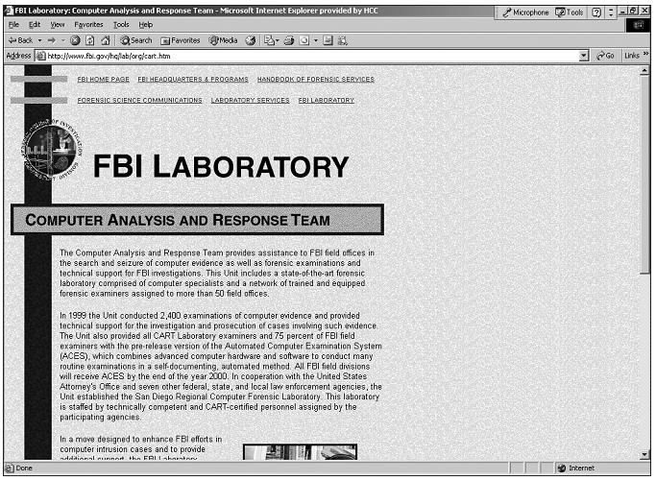

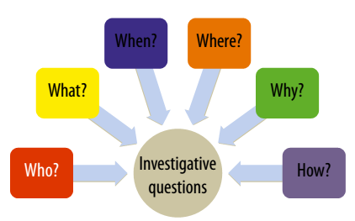
Computer Analysis Response Team - FBI

Slide 118
Cục An ninh mạng và phòng, chống tội phạm sử dụng công nghệ cao (A05)
A05 là cơ quan chuyên trách trong Bộ Công an thực hiện nhiệm vụ đấu tranh phòng, chống tội phạm sử dụng công nghệ cao.
A05 đã tiến hành điều tra, xử lý gần hàng ngàn vụ việc liên quan đến tội phạm sử dụng công nghệ cao. Yêu cầu:
Cán bộ điều tra có trình độ về kỹ thuật, công nghệ thông tin lại vừa nắm vững nghiệp vụ điều tra,
Có các thiết bị kĩ thuật hiện đại, thiết bị công nghệ cao và luôn được cập nhật tức thời về thông tin - công nghệ - phần mềm.
Cục chuẩn bị xây dựng Trung tâm phục hồi dữ liệu và chứng cứ điện tử mang tầm cỡ quốc gia.

Slide 119
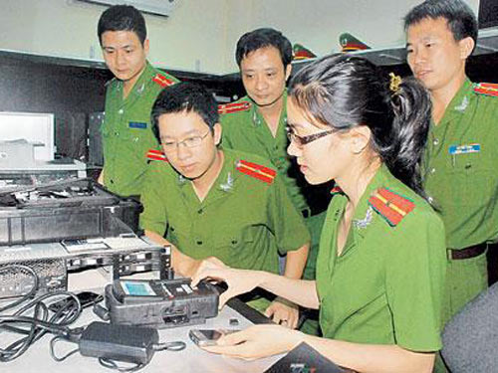
Cục An ninh mạng và phòng, chống tội phạm sử dụng công nghệ cao (A05)

Slide 120
Trung tâm Ứng cứu khẩn cấp Máy tính Việt Nam
Trung tâm Ứng cứu khẩn cấp Máy tính Việt Nam (Vietnam Computer Emergency Response Team - VNCERT) được thành lập theo Quyết định 339/2005 của Thủ tướng Chính phủ,
VNCERT là đơn vị trực thuộc Bộ Thông tin - Truyền thông thực hiện chức năng điều phối và tổ chức các hoạt động phản ứng nhanh các sự cố máy tính cho mạng Internet Việt Nam.
VNCERT có nhiệm vụ thúc đẩy hình thành hệ thống các Trung tâm Ứng cứu khẩn cấp Máy tính (CERT) trong các cơ quan, tổ chức, doanh nghiệp.

Slide 121
Một số văn bản pháp luật liên quan đến Điều tra số tại VN
Luật An toàn thông tin
Luật An ninh mạng
Nghị định của chính phủ: Quy định về phòng, chống tội phạm và vi phạm pháp luật khác có sử dụng công nghệ cao.
Thông tư của Bộ Thông tin và Truyền thông: Quy định về điều phối các hoạt động ứng cứu sự cố mạng Internet Việt Nam.
Quy tắc đạo đức nghề An toàn thông tin của Hiệp hội VNISA.

Slide 122
Luật An toàn thông tin
Luật An toàn thông tin – được Quốc hội thông qua ngày 19/11/2015 và có hiệu lực từ ngày 1/7/2016
Luật An toàn thông tin quy định về:
Hoạt động an toàn thông tin, bao gồm bảo đảm an toàn thông tin trên mạng;
Bảo vệ thông tin cá nhân trên mạng; mật mã dân sự; tiêu chuẩn, quy chuẩn kỹ thuật về an toàn thông tin;
Kinh doanh trong lĩnh vực an toàn thông tin; phát triển nguồn nhân lực an toàn thông tin;
Quản lý nhà nước về an toàn thông tin; quyền và nghĩa vụ của tổ chức, cá nhân tham gia hoạt động an toàn thông tin.

Slide 123
Thông tư của Bộ Thông tin và Truyền thông
Thông tư: Quy định về điều phối các hoạt động ứng cứu sự cố mạng Internet Việt Nam. Số: 27/2011/TT-BTTTT, ngày 4 tháng 10 năm 2011
Thông tư quy định về mạng lưới ứng cứu sự cố, điều phối các hoạt động ứng cứu sự cố mạng Internet; trách nhiệm của các tổ chức, cá nhân có liên quan tới hoạt động ứng cứu sự cố mạng Internet tại Việt Nam.

Slide 124
Quy tắc đạo đức nghề An toàn thông tin
Hiệp hội VNISA đã chủ trì xây bộ quy tắc đạo đức nghề An toàn thông tin và đưa ra phiên bản 1.0 của bộ quy tắc đạo đức nghề An toàn thông tin.
Bộ quy tắc đạo đức nghề An toàn thông tin là tập hợp các chuẩn mực hành vi, cách cư xử và ứng xử được quy định cho nghề nghiệp an toàn thông tin nhằm bảo vệ và tăng cường vai trò, tính tin cậy, niềm tự hào của nghề nghiệp an toàn thông tin trong xã hội.
Bản qui tắc đạo đức nghề An toàn thông tin (ATTT) có mục tiêu nhằm hướng dẫn các tổ chức, cá nhân hành nghề cung cấp dịch vụ ATTT một cách chính trực, trọng danh dự và tin cậy.

Slide 125
Đạo đức với nghề Pháp chứng kỹ thuật số
Đạo đức đang là những kiến thức như những tiêu chuẩn, những quy tắc, những định hướng cho các cư xử được chấp nhận bởi luân lý hay xã hội, ví dụ như: sự trung thực, sự tin cậy, hay hành động vì sự tiến bộ xã hội.
Đạo đức được có thể tổng kết như "những quy tắc của tính trung thực”, Đạo đức là cơ sở cho sự trung thực trong kinh doanh và tính nhà nghề trong kỹ thuật.
Tại Hoa Kỳ, DFCB (Digital Forensics Certification Board) có ra bản quy tắc đạo đức và chuẩn mực trong xử lý công việc cho nghề Pháp chứng kỹ thuật số.

Slide 126
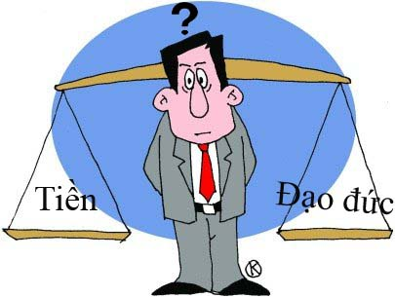
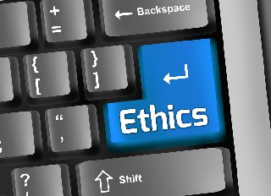
Đạo đức với nghề Pháp chứng kỹ thuật số

